Slide 1
Відповіді «Анкета для педагогічних працівників 2024-2025»

Slide 2
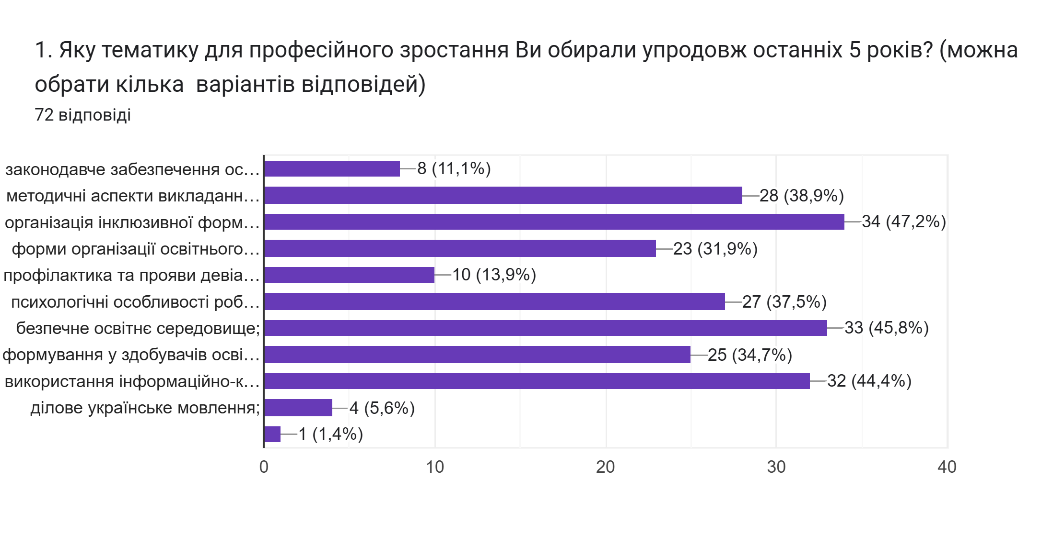

Slide 3
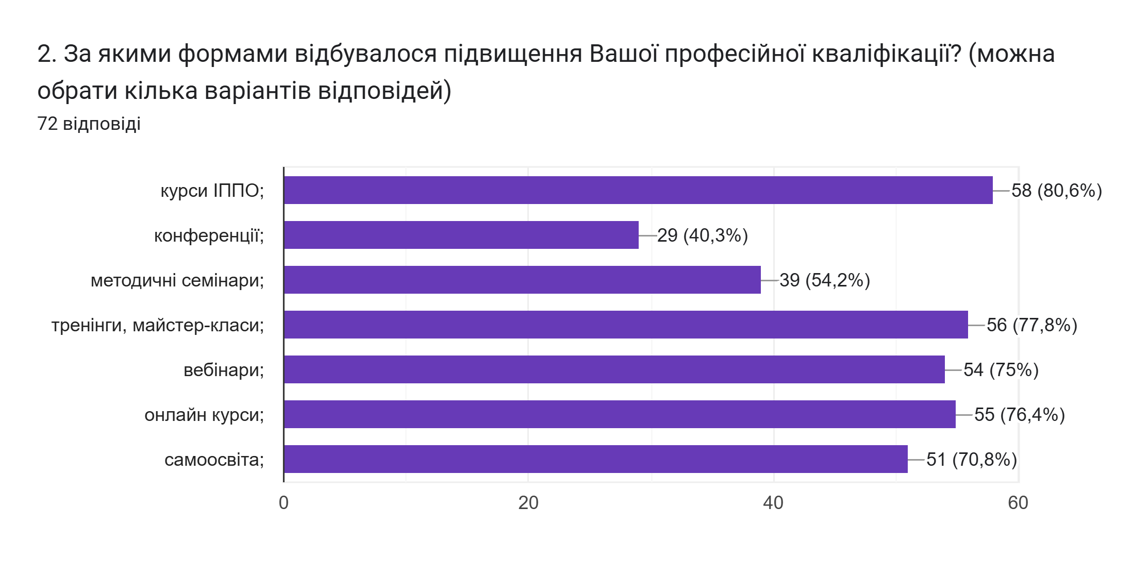

Slide 4
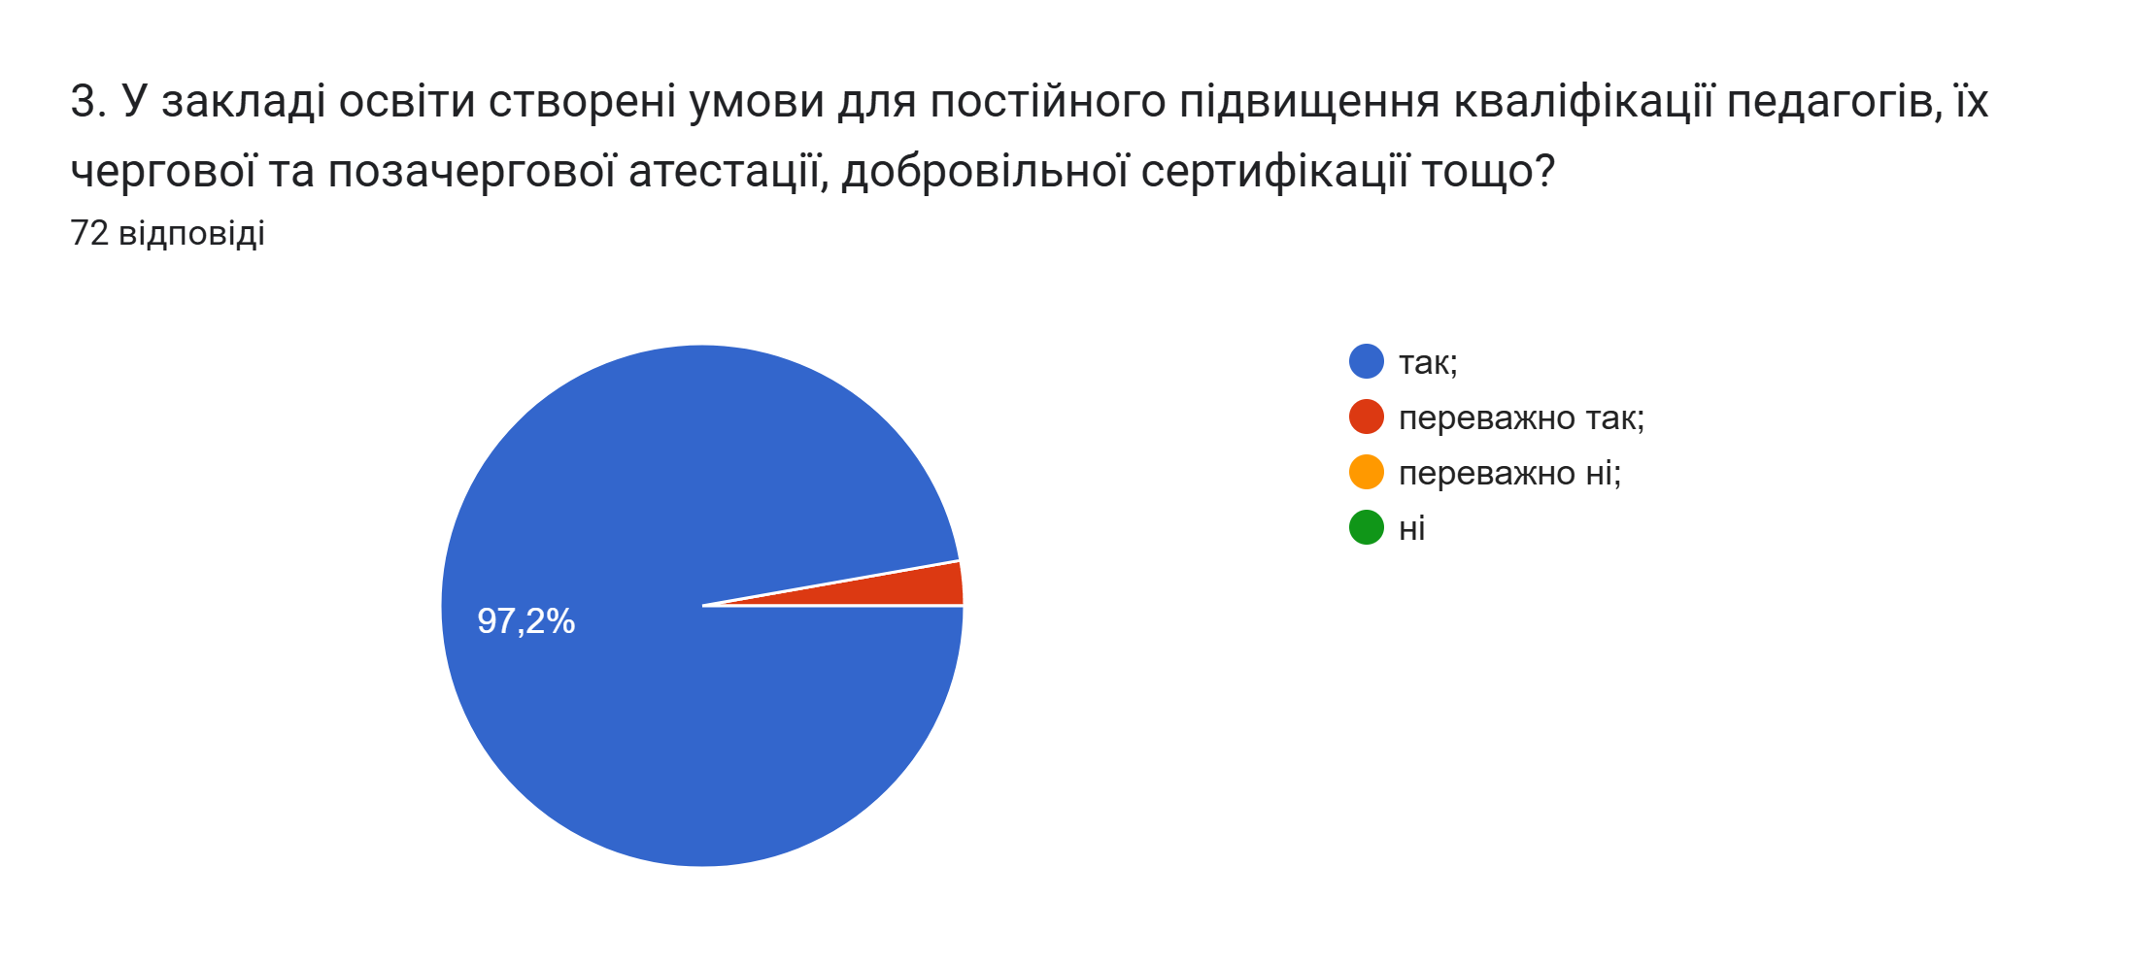

Slide 5
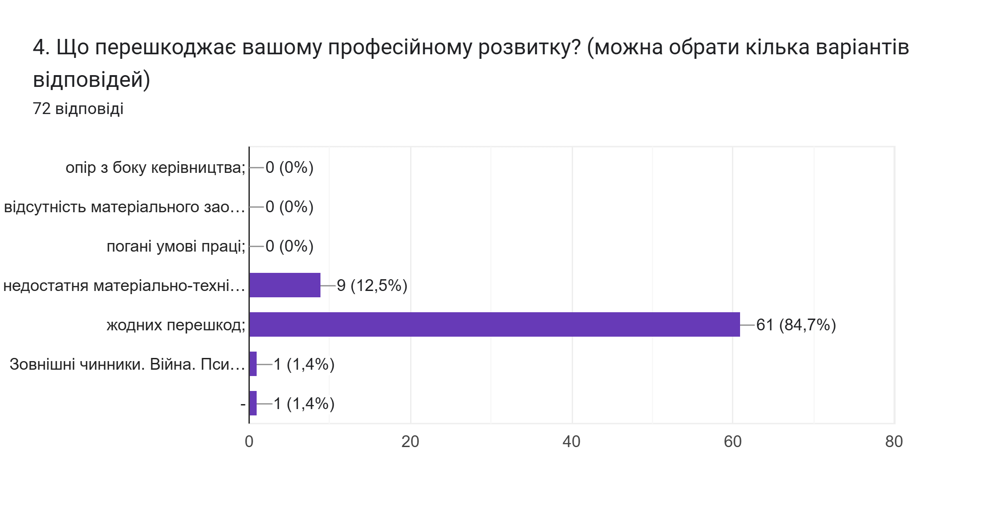

Slide 6
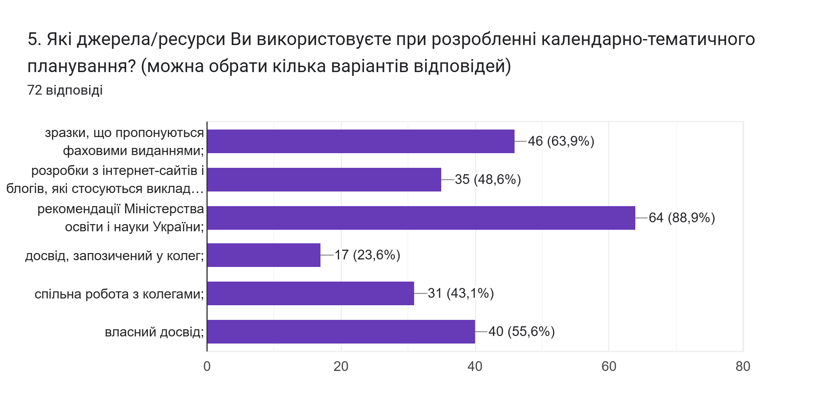

Slide 7
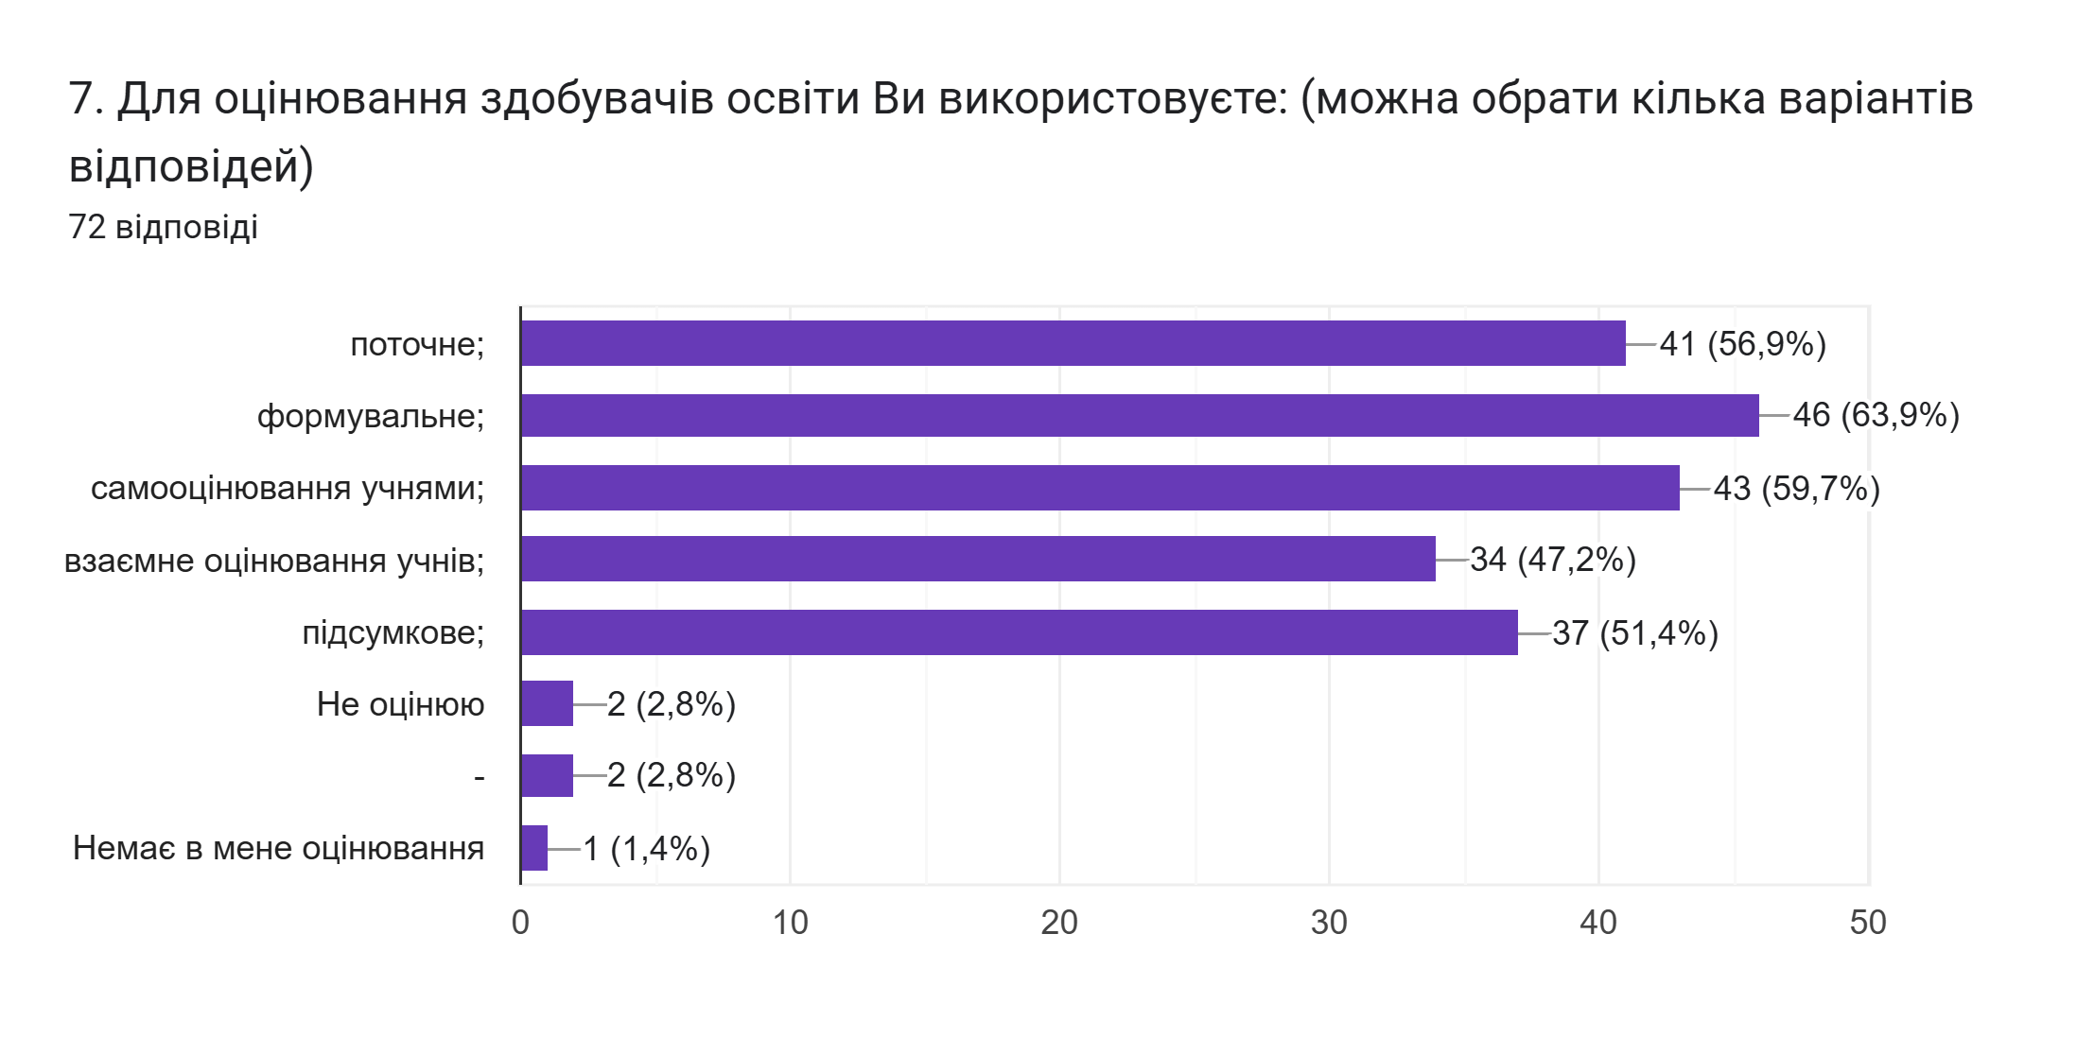

Slide 8
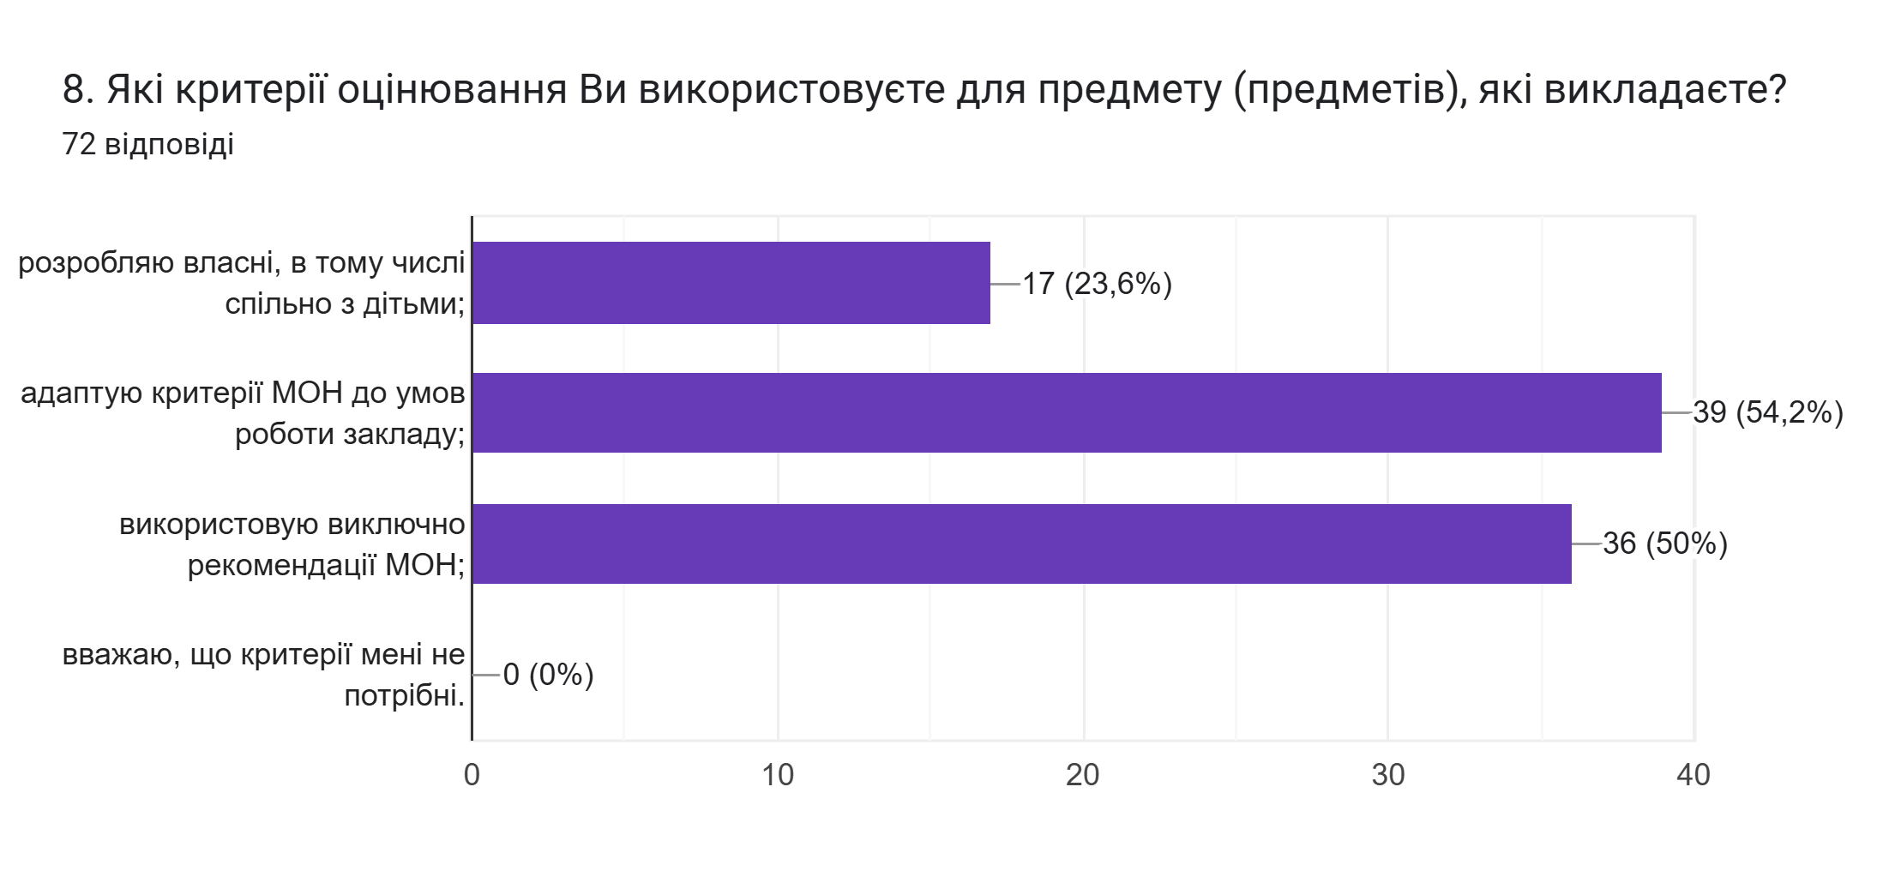

Slide 9
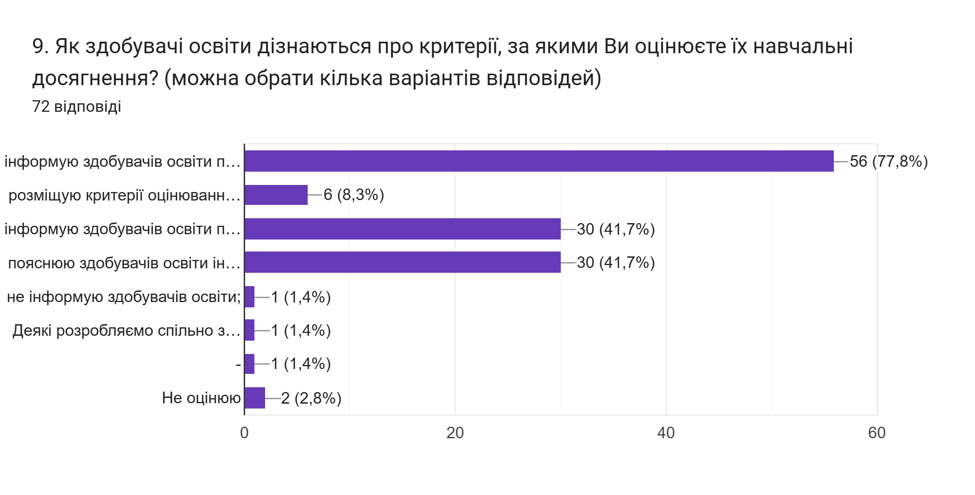

Slide 10
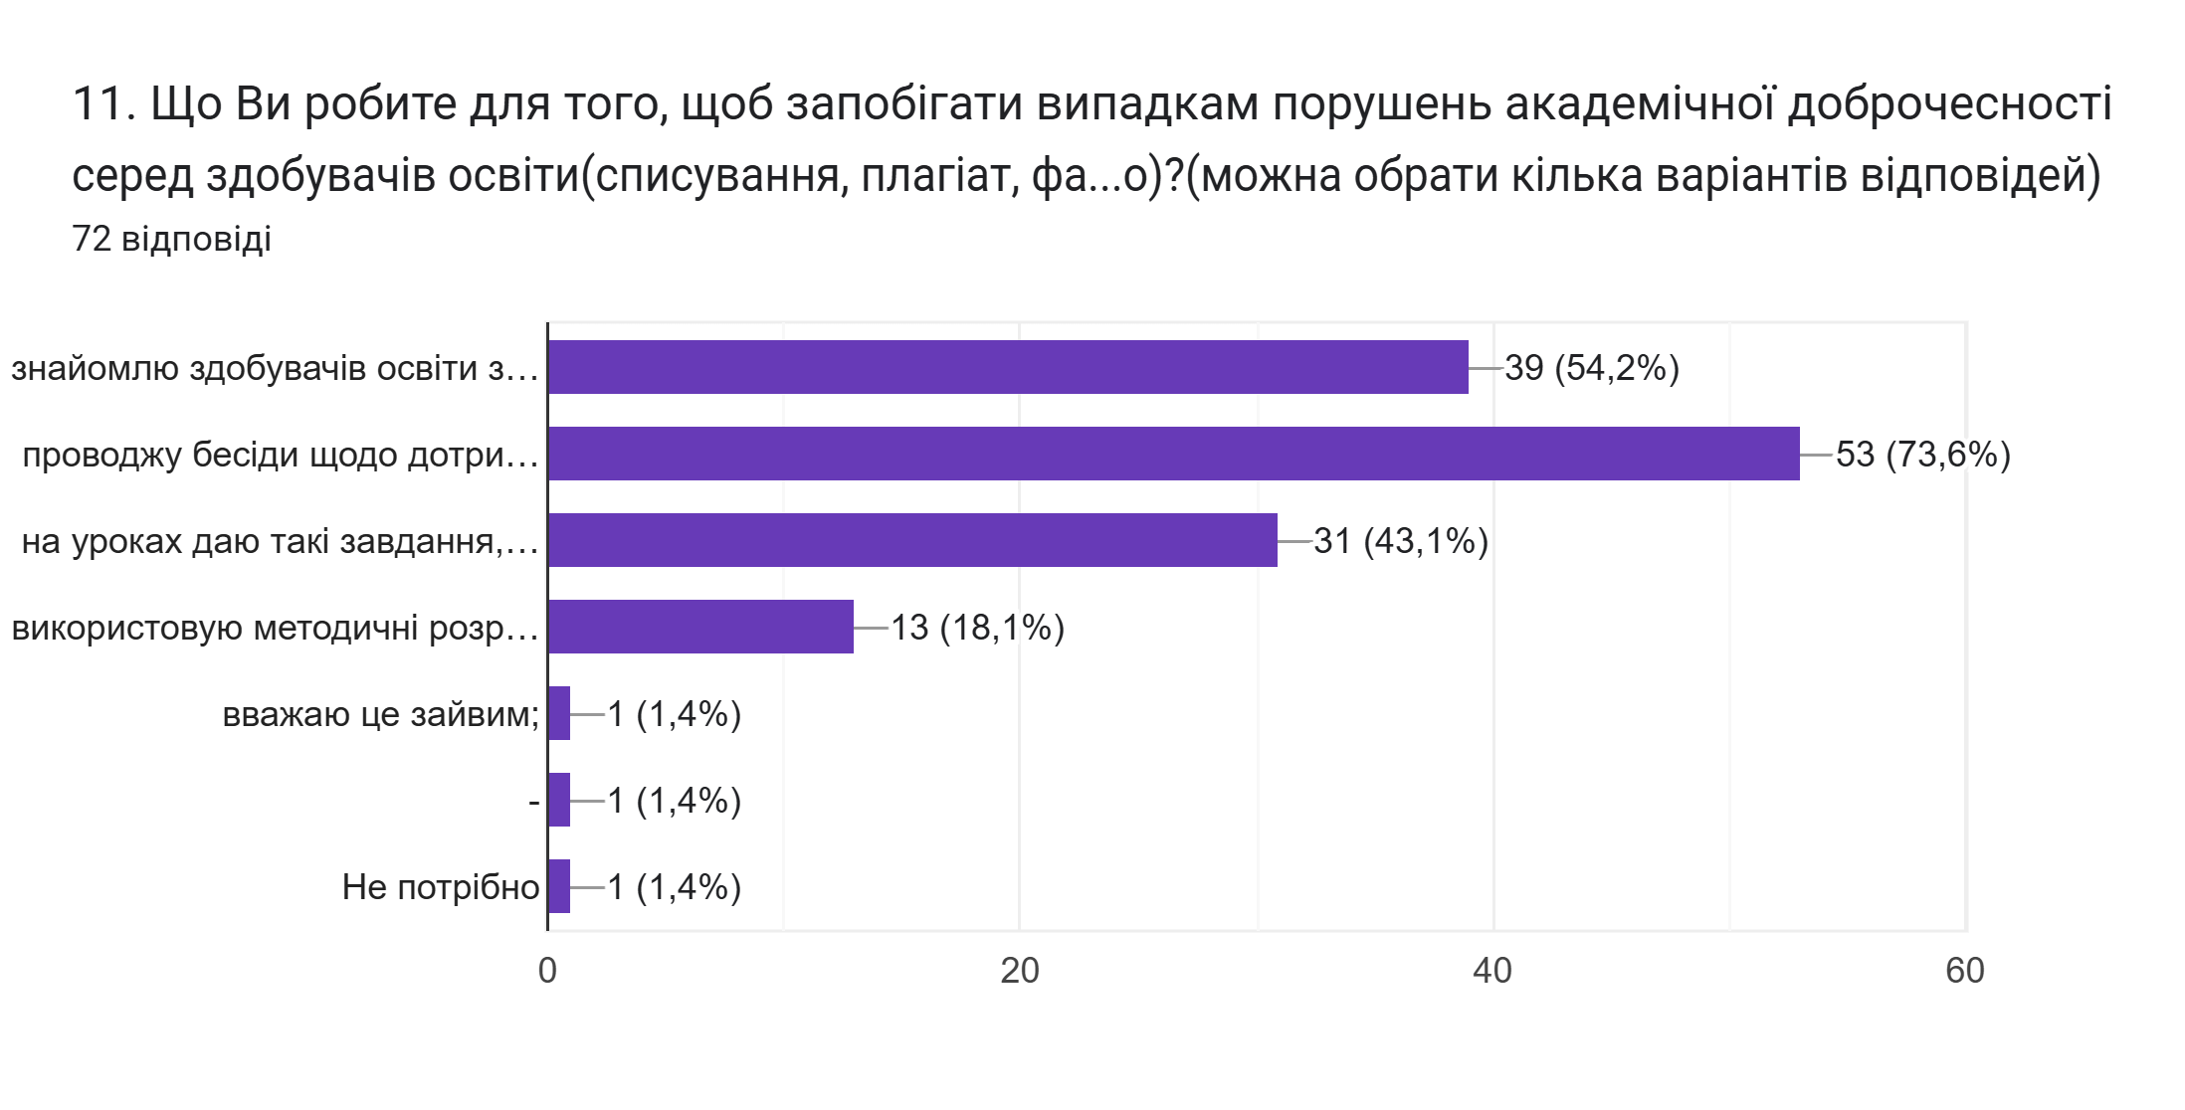

Slide 11
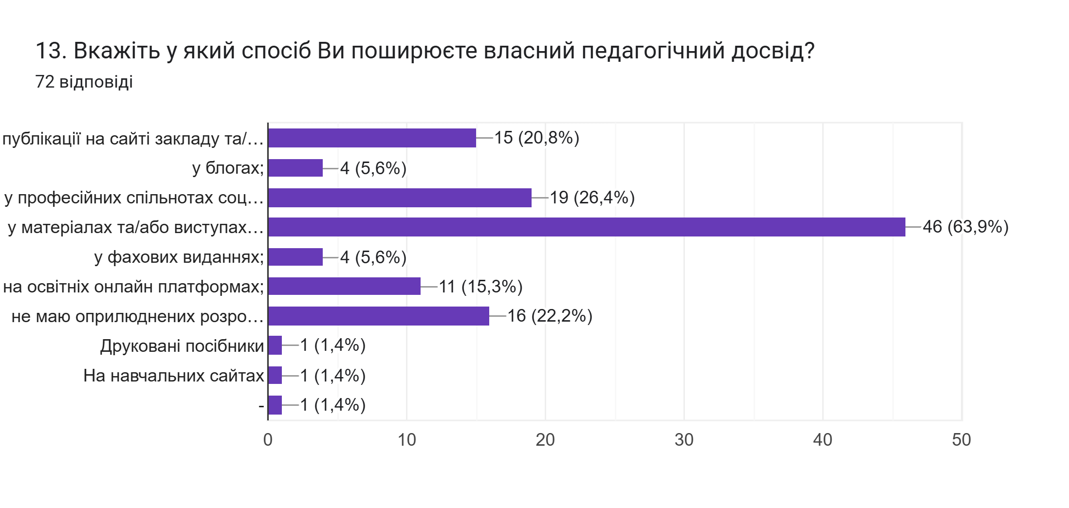

Slide 12
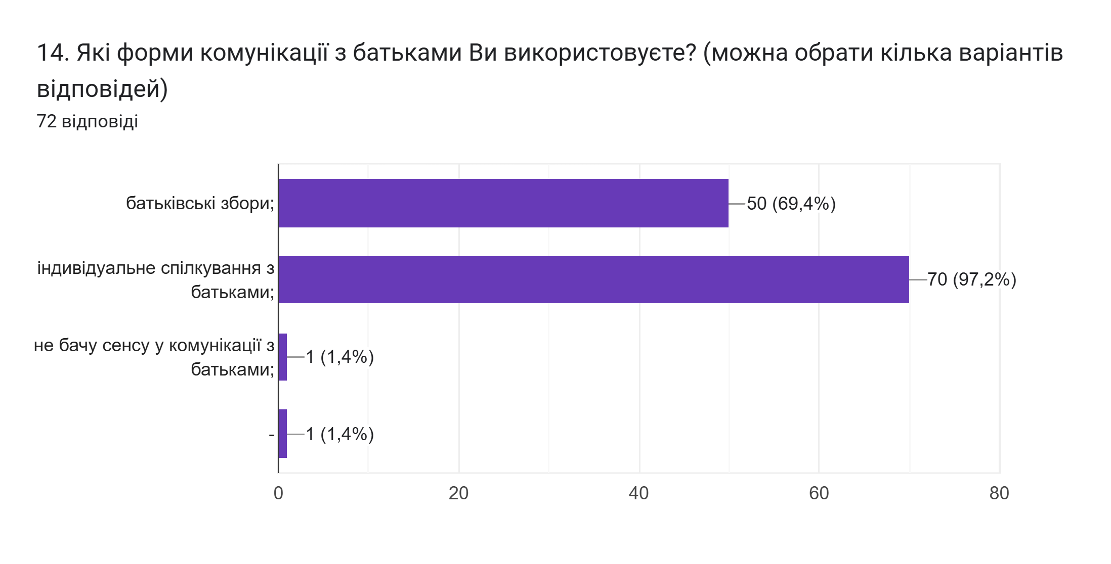

Slide 13
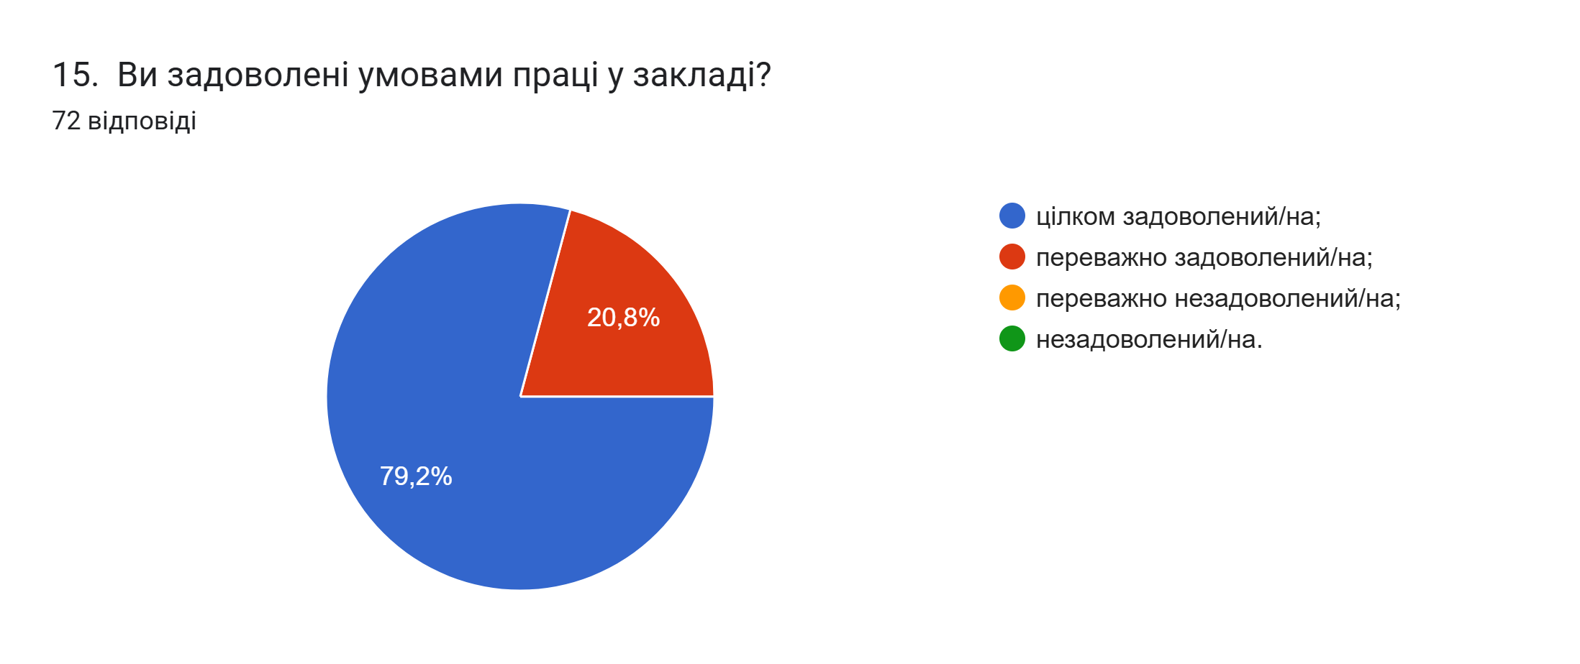

Slide 14
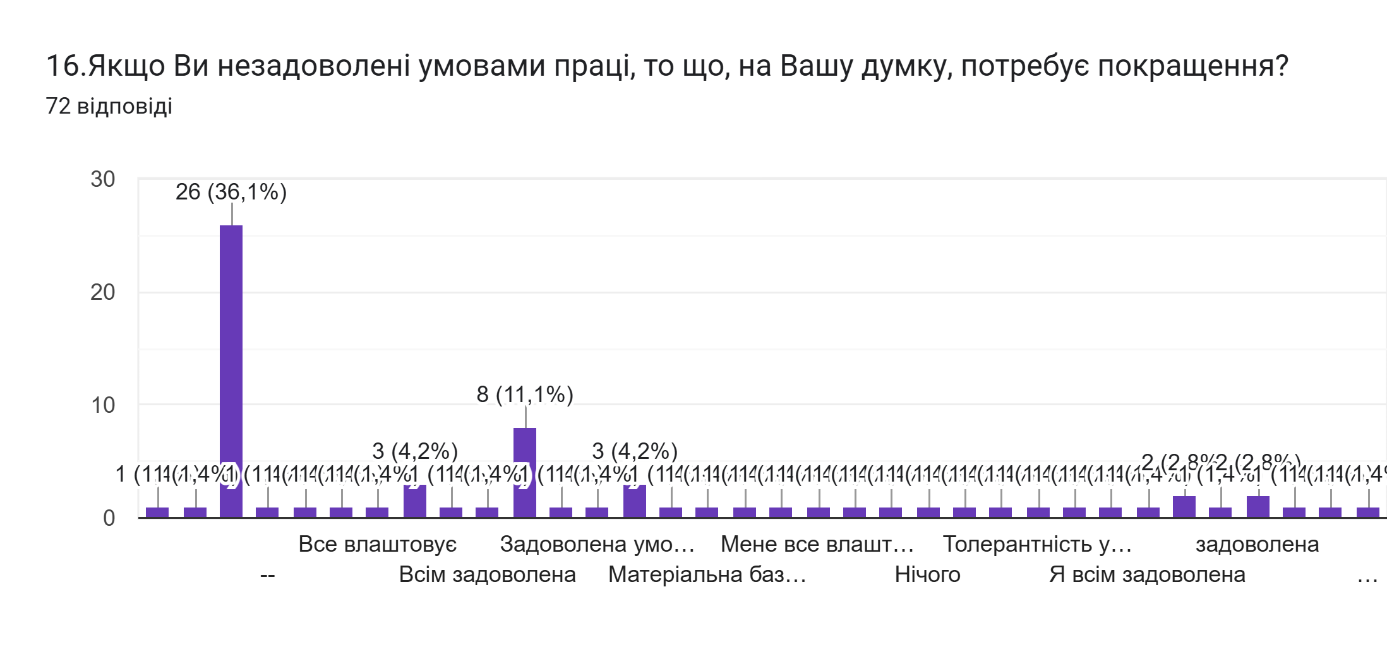

Slide 15
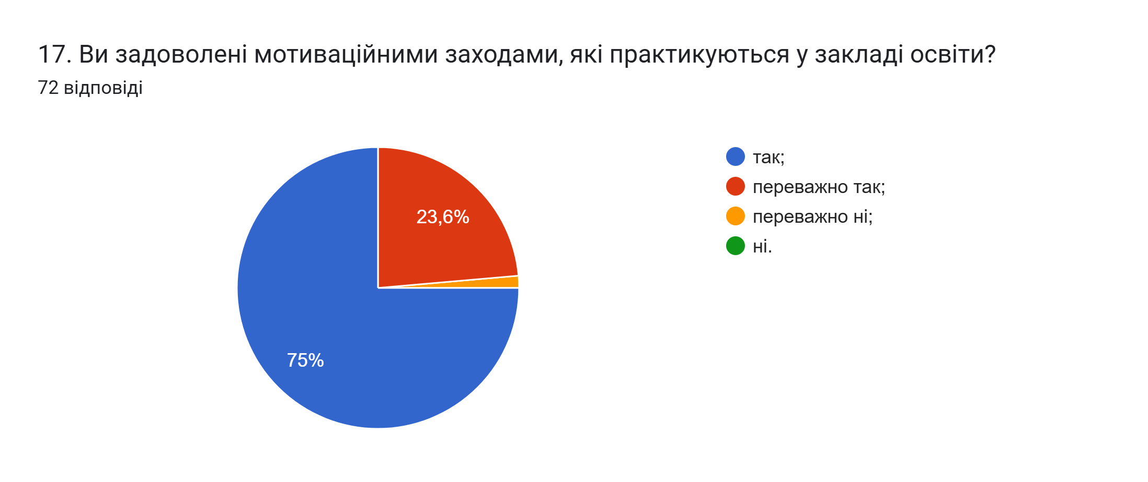

Slide 16
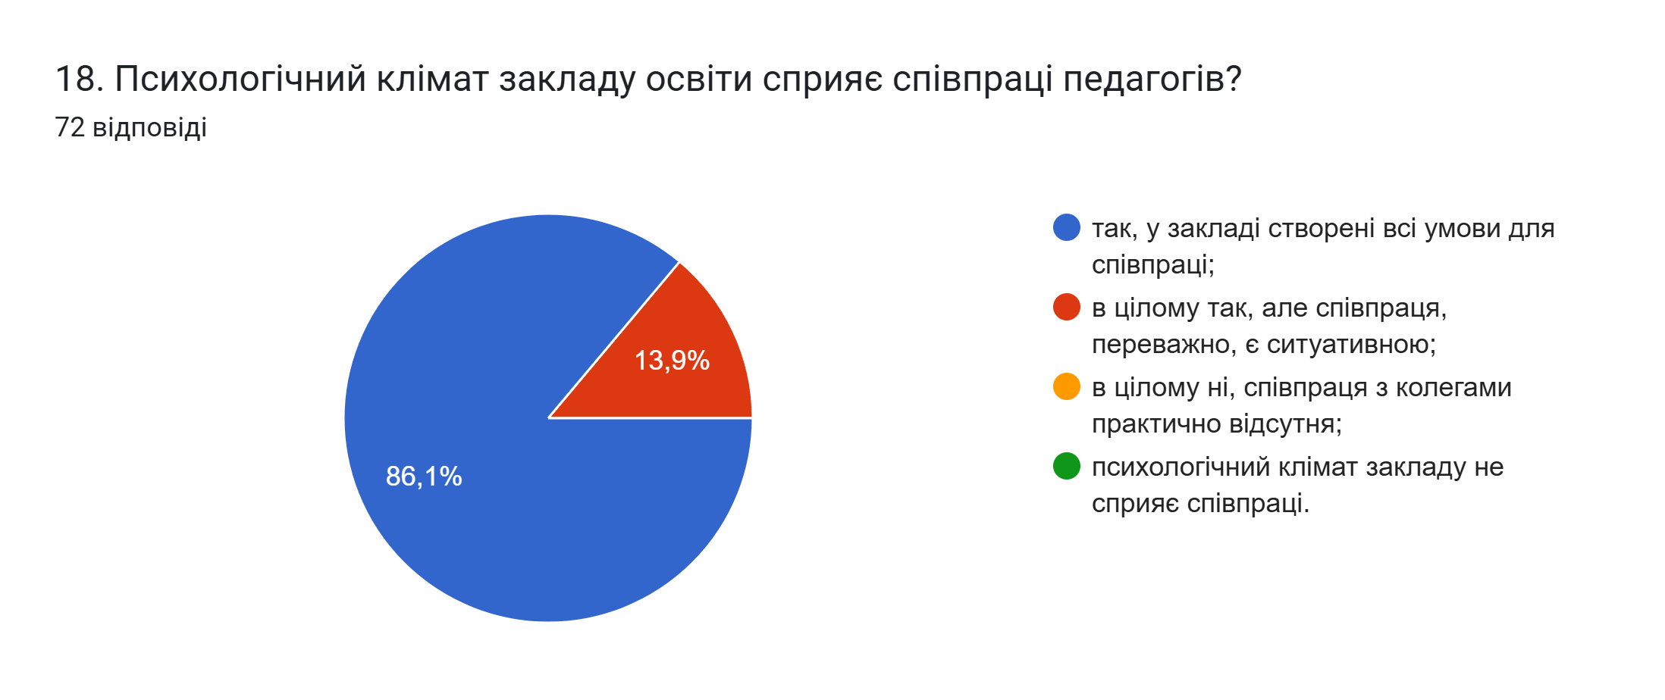

Slide 17
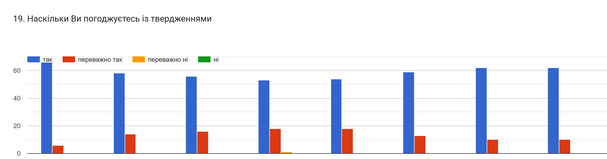
1.Керівництво відкрите для спілкування
2.Керівництво та педагогічні працівники співпрацюють і забезпечують зворотній зв'язок щодо їхньої праці
3. Керівництво враховує пропозиції, надані педагогічними працівниками щодо підвищення якості освітнього процесу
4. Педагогічні працівники можуть без побоювань висловлювати власну думку, навіть якщо вона не співпадає з позицією керівництва
5.Розбіжності, які виникли між педагогічними працівниками та керівництвом закладу вирішуються конструктивно
6. У закладі освіти застосовуються заходи, що допомагають педагогічним працівникам адаптуватись до змін умов праці.
7. Права педагогічних працівників дотримуються у закладі
8. Керівництво підтримує ініціативи педагогічних працівників щодо розвитку закладу і місцевої громади

Slide 18
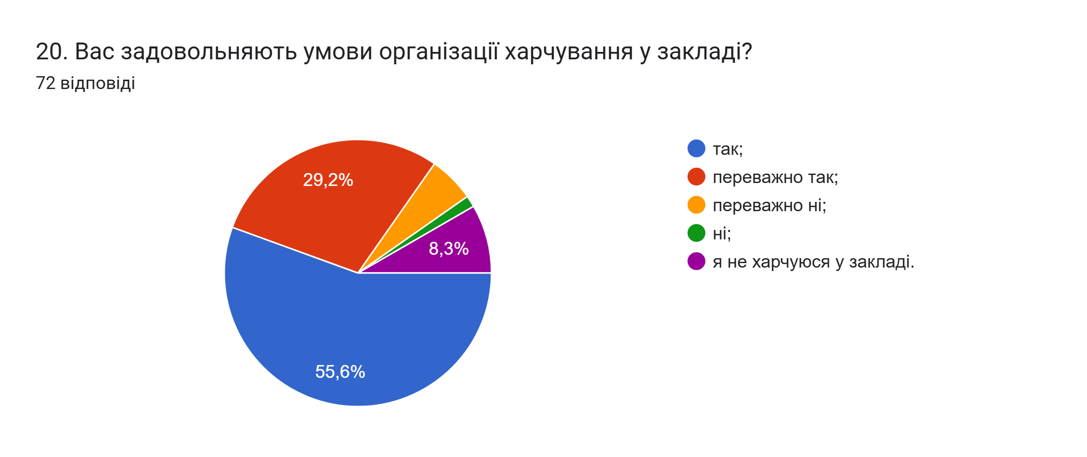

Slide 19
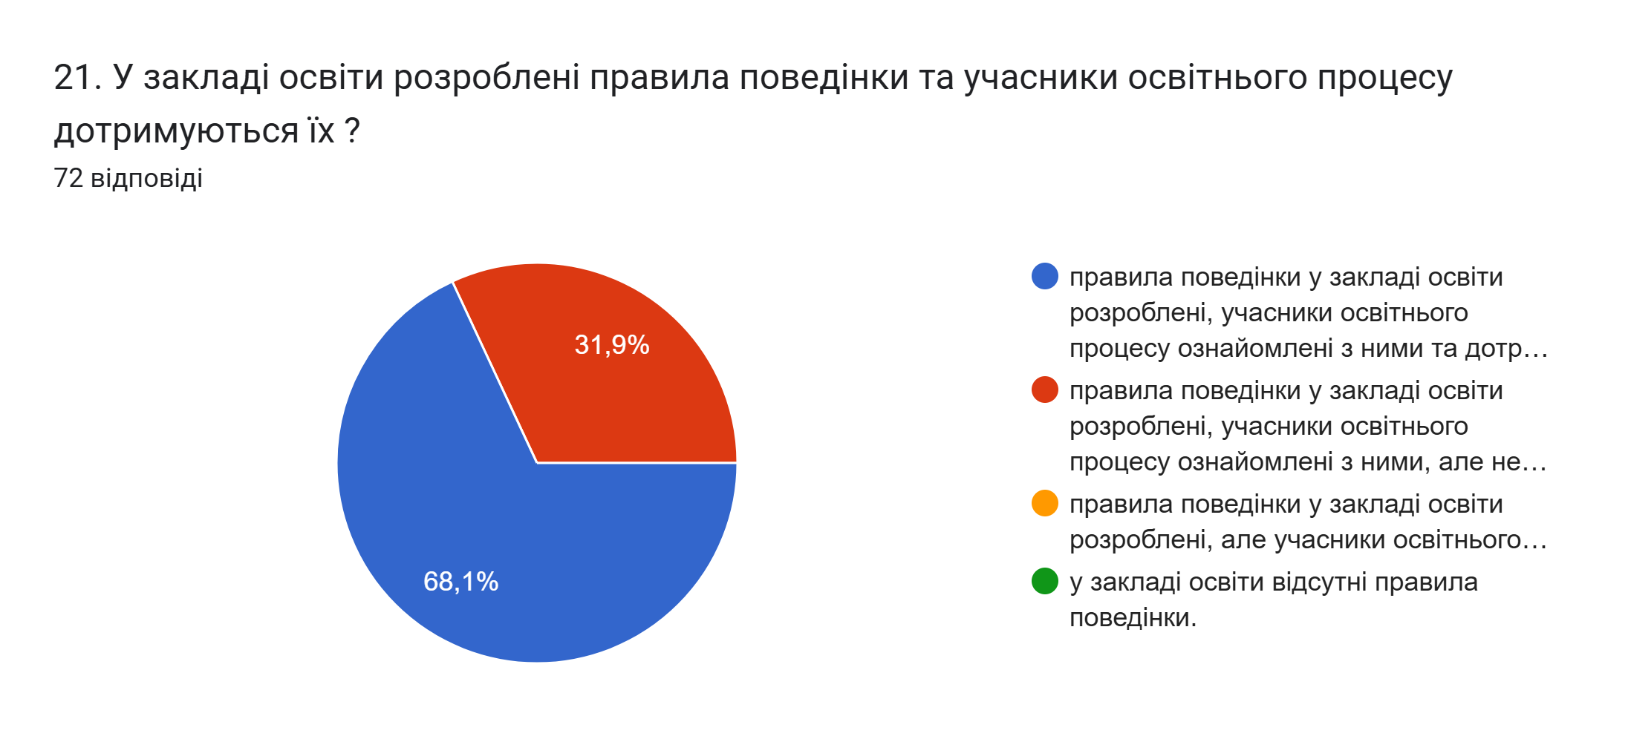

Slide 20
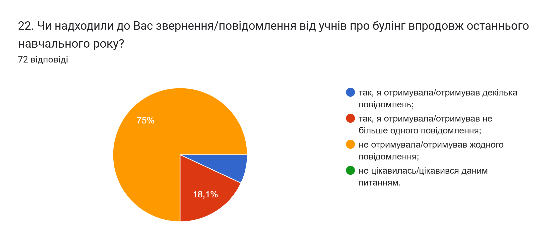

Slide 21
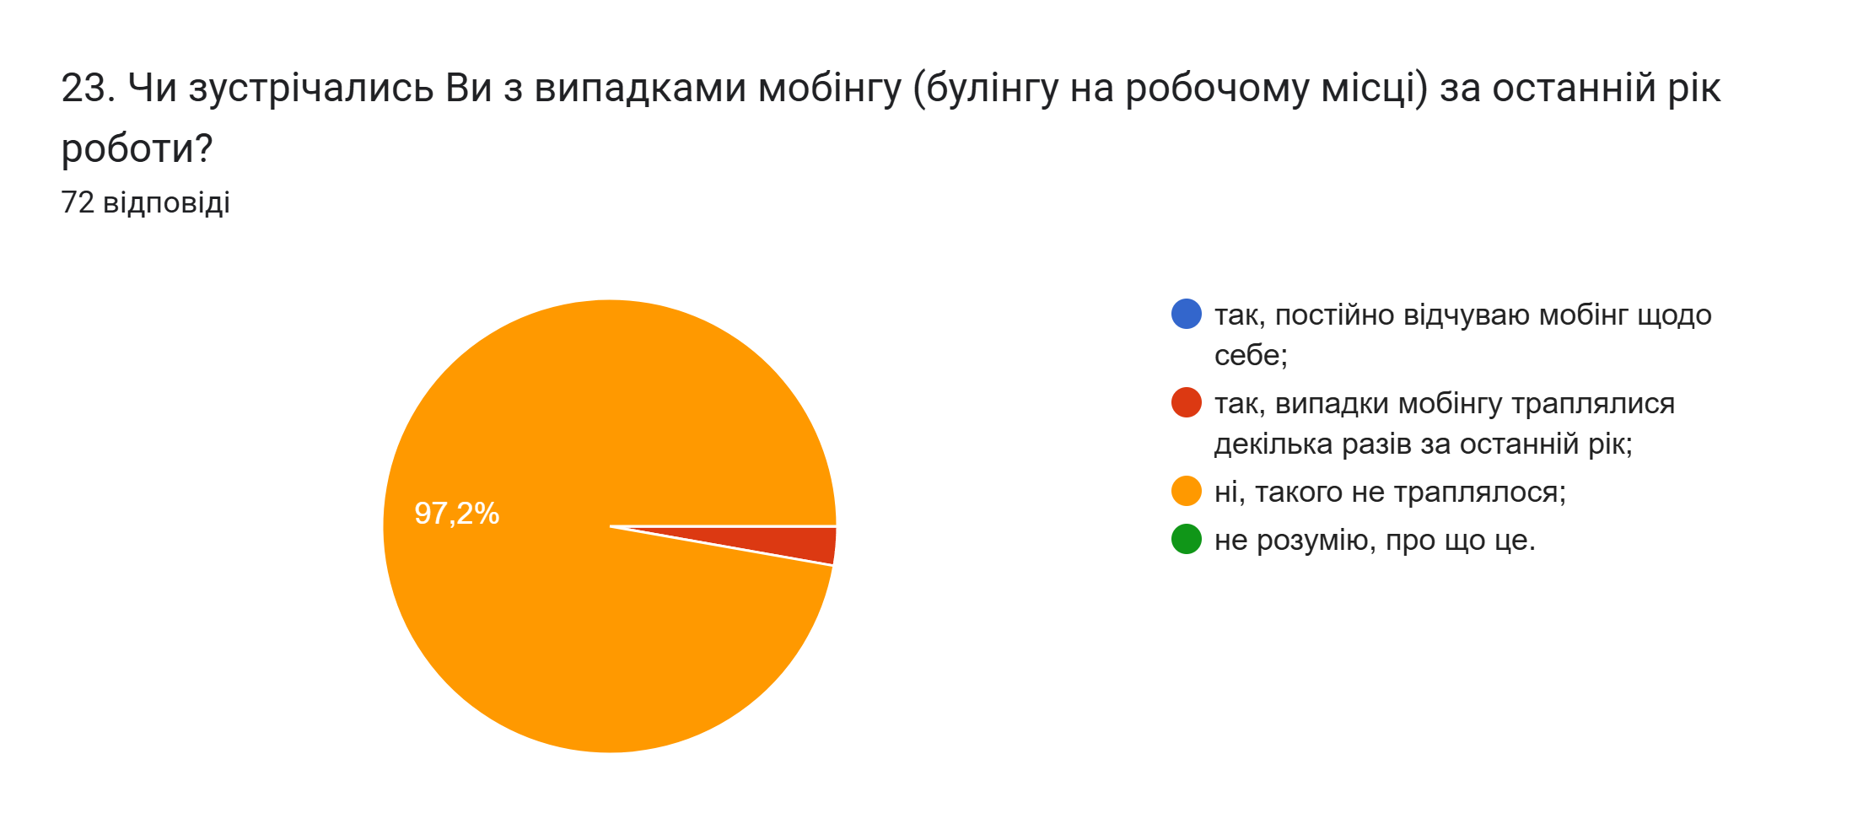

Slide 22
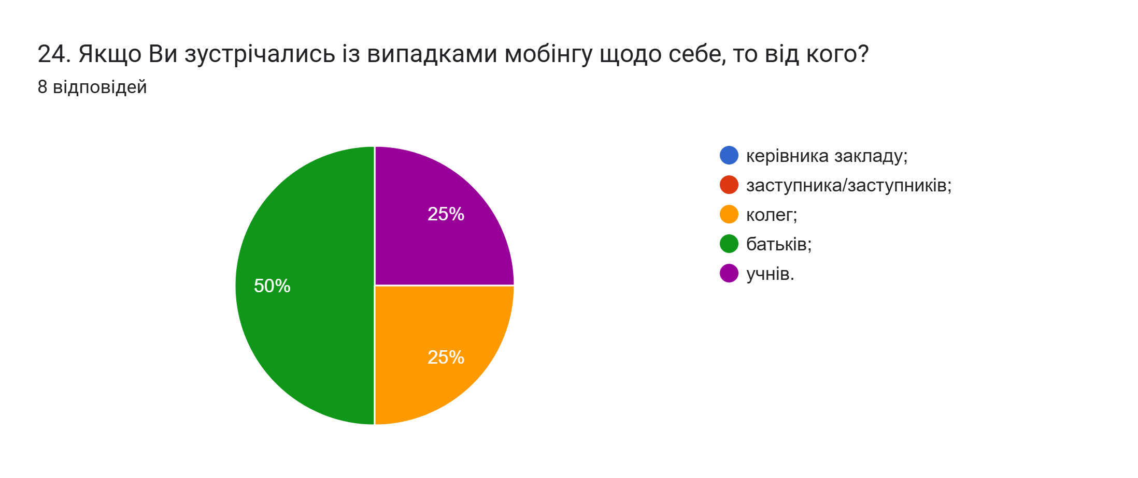

Slide 23
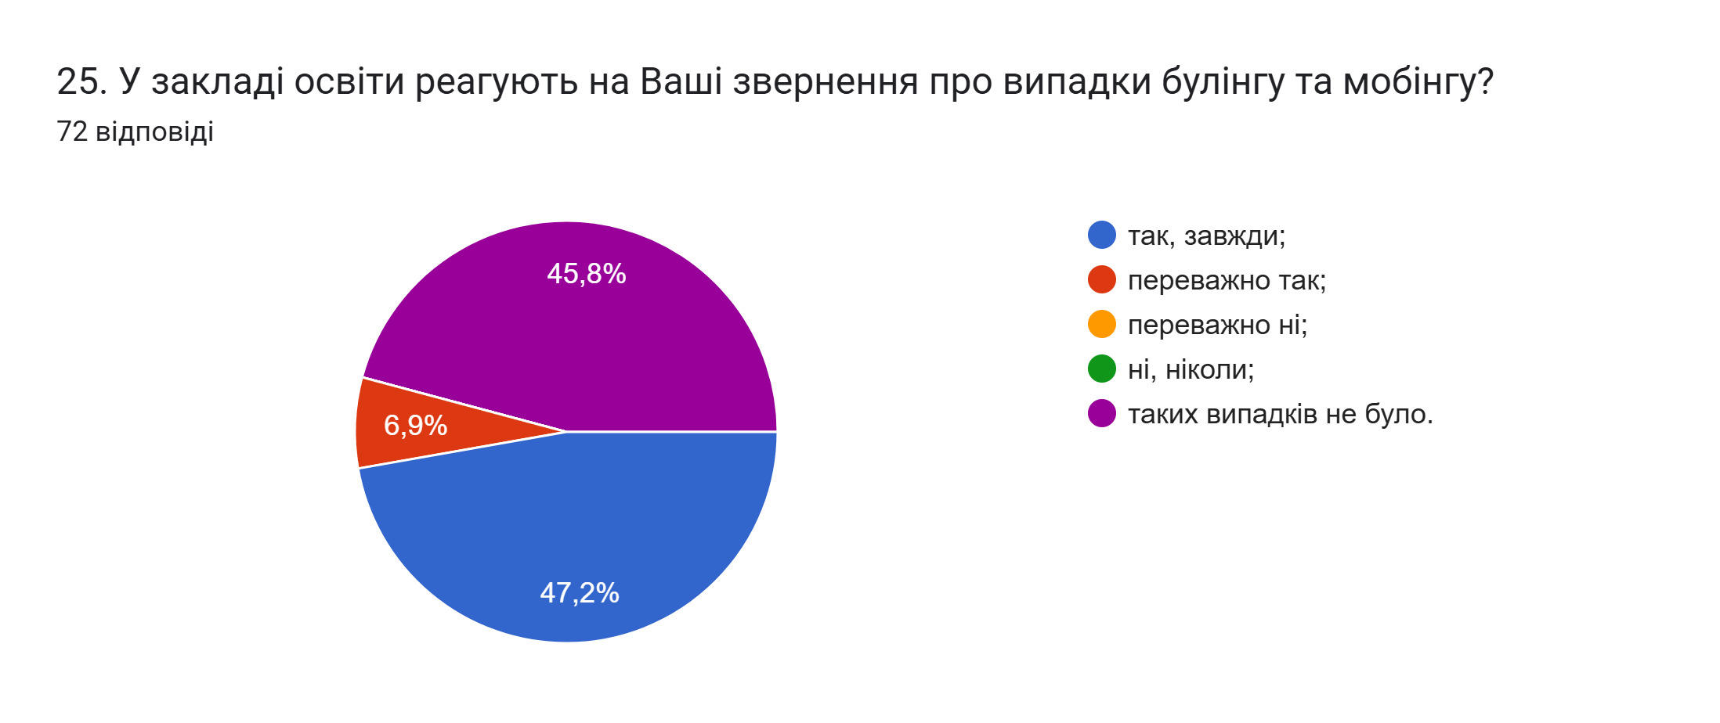

Slide 24
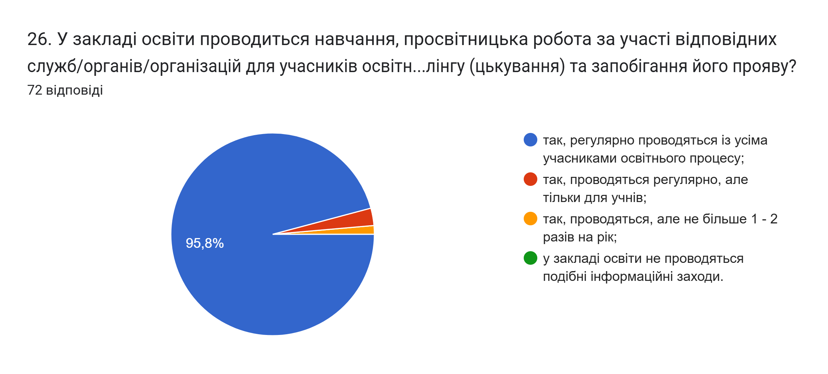

Slide 25
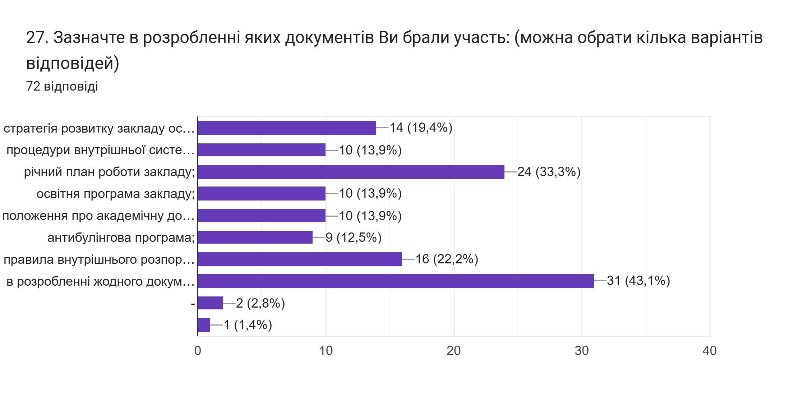

Slide 26
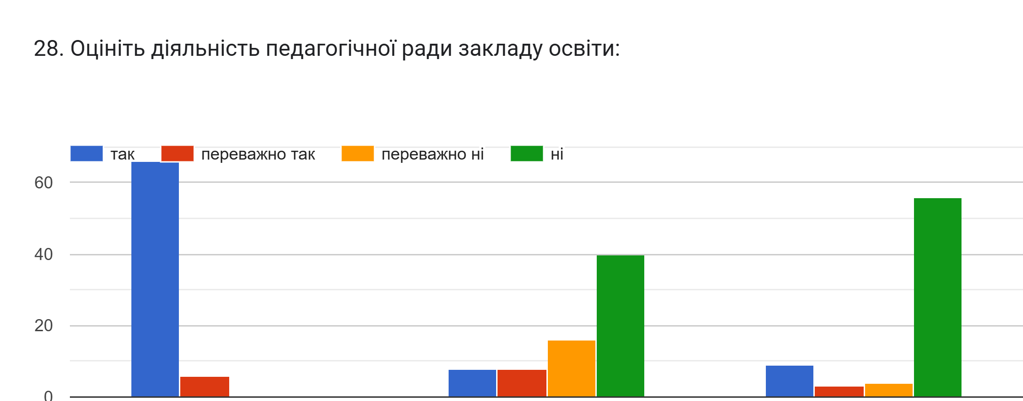
Педагогічна рада функціонує системно і ефективно, розглядаються актуальні питання діяльності закладу, рішення приймаються колегіально й демократично.
Педагогічна рада функціонує системно, але помітна відсутність активності у педагогічних працівників під час прийняття рішень
Діяльність педагогічної ради заважає системі управлінської діяльності у закладі освіти

Slide 27
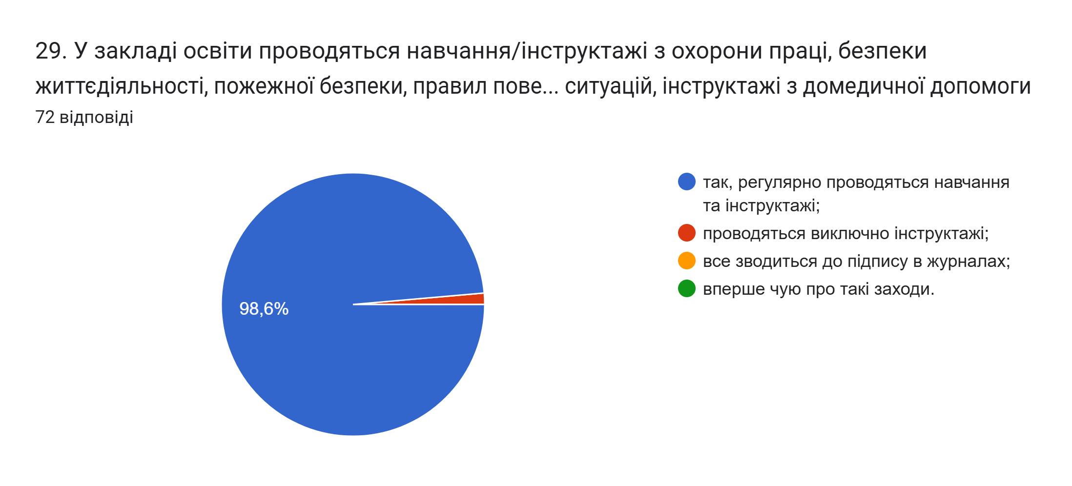

Slide 28
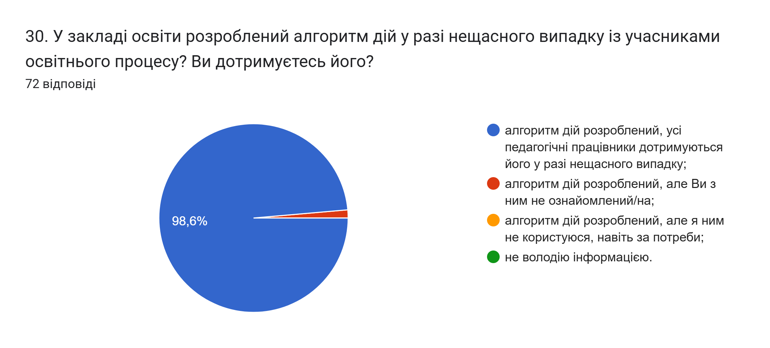

Slide 29
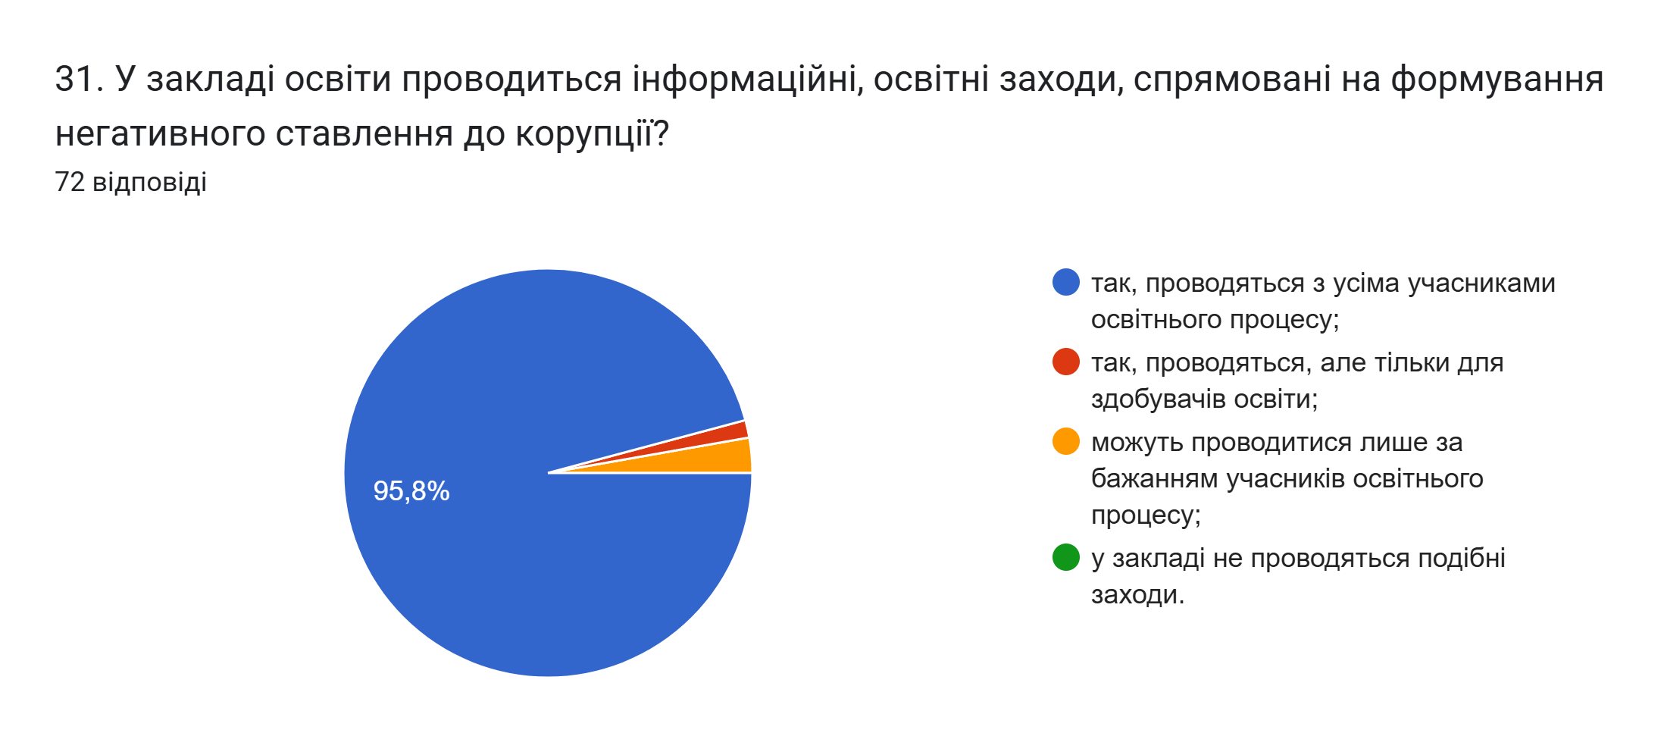

Slide 30
Відповіді «Анкета для учнів 2024-2025»

Slide 31
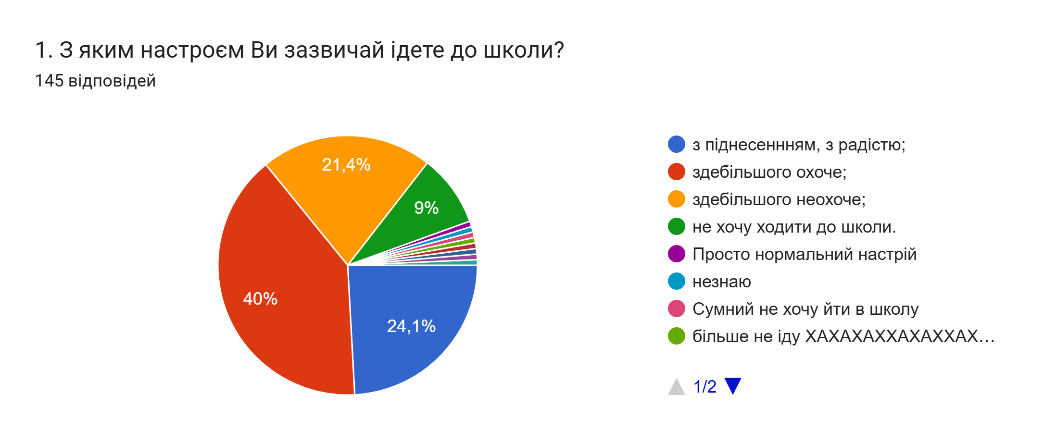

Slide 32
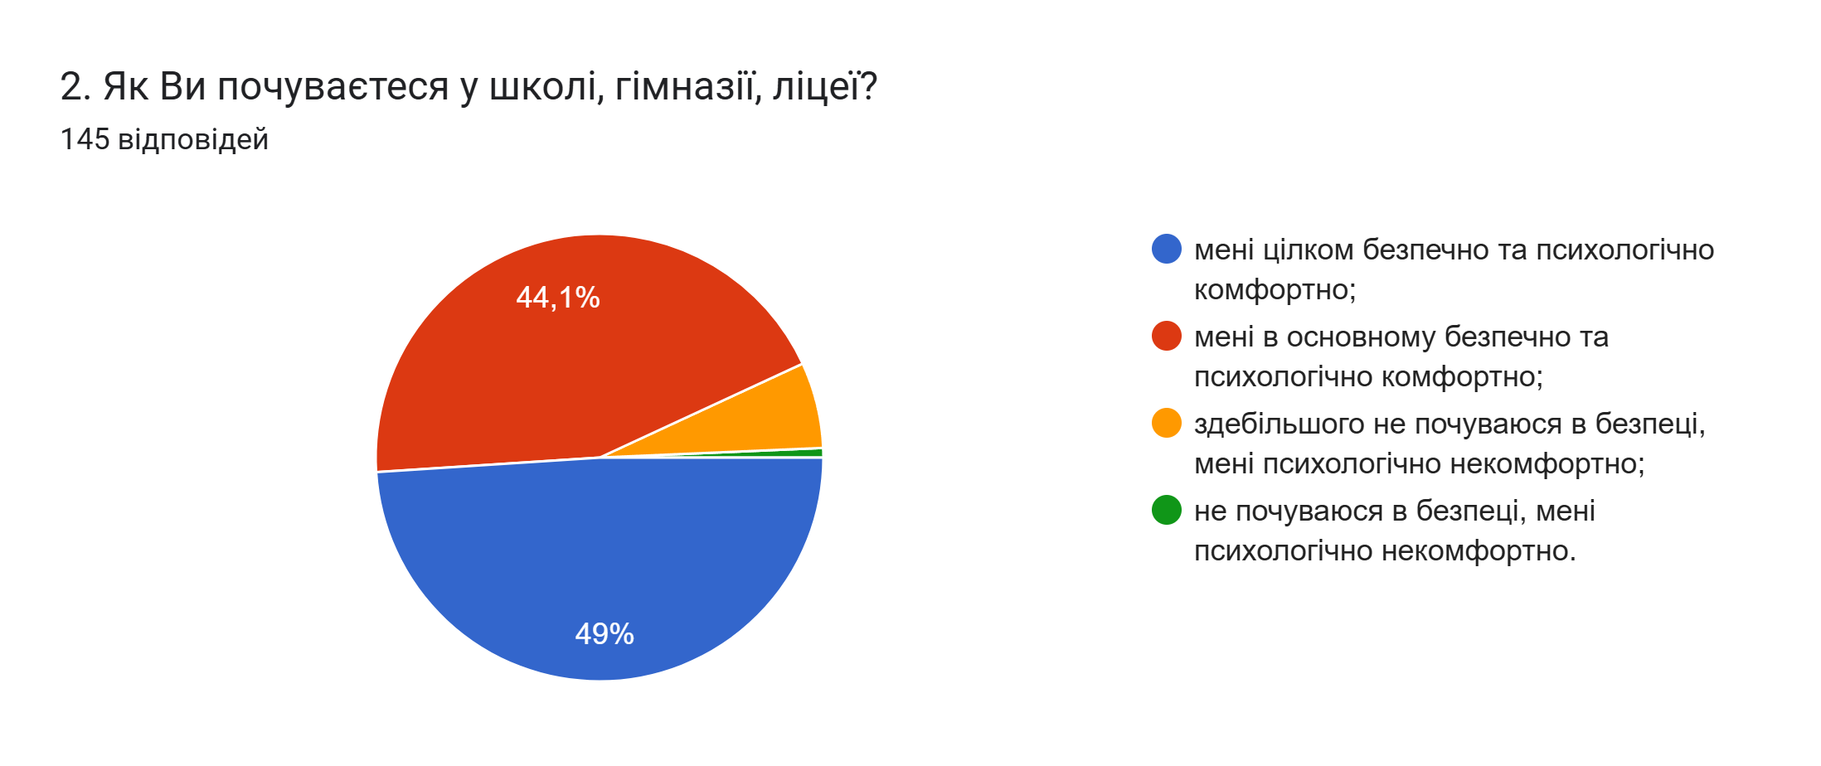

Slide 33
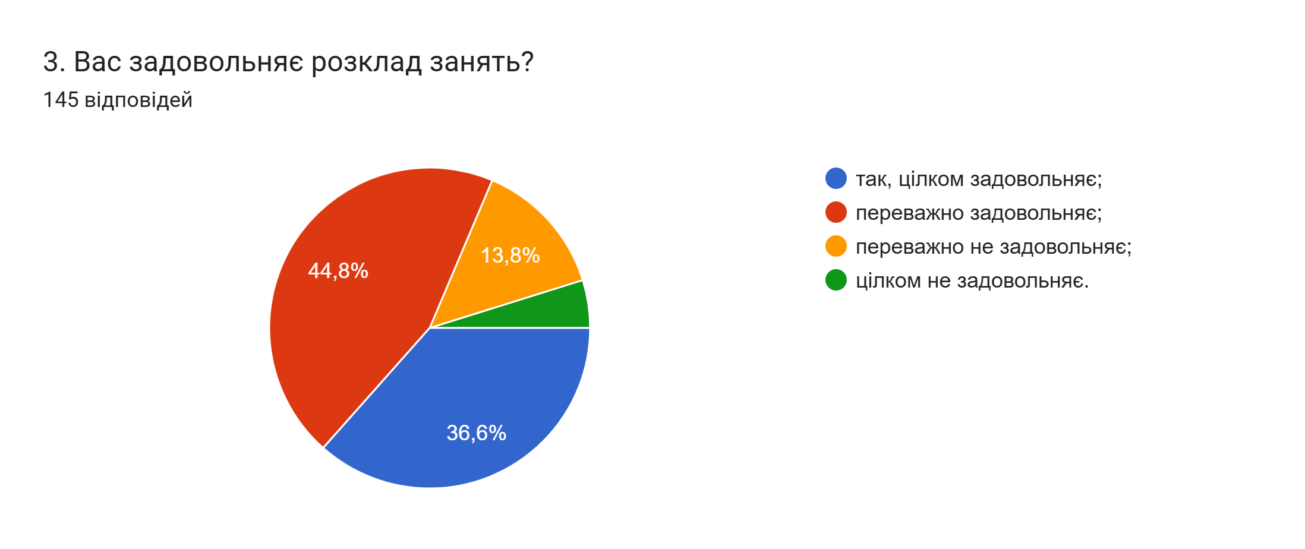

Slide 34
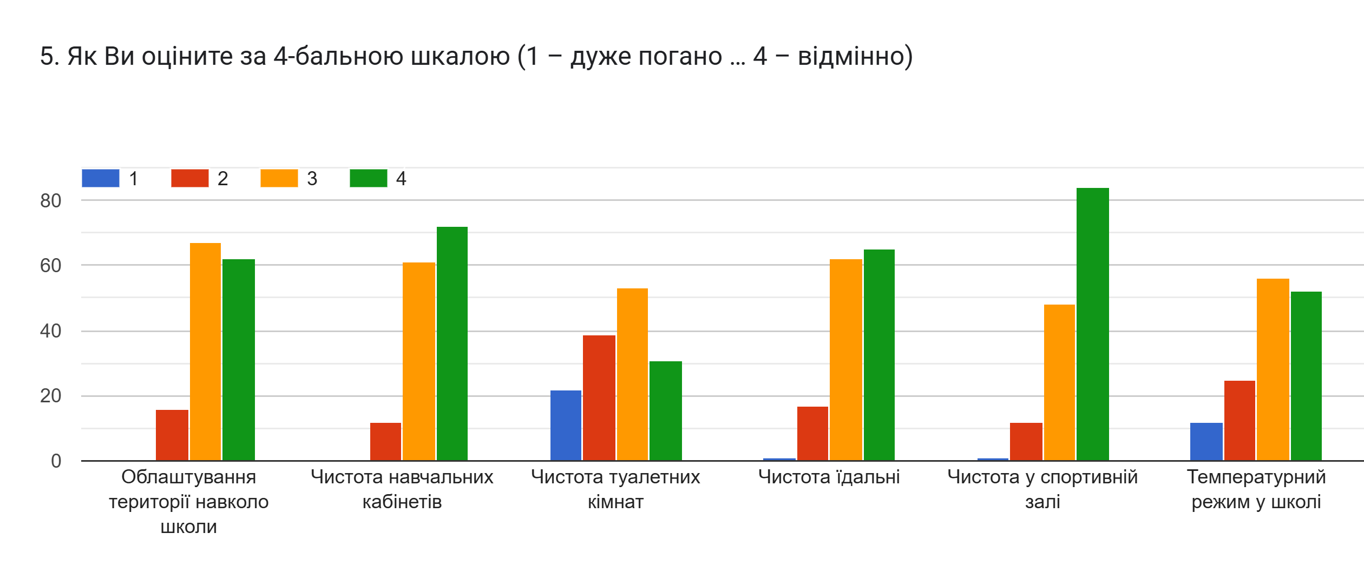

Slide 35
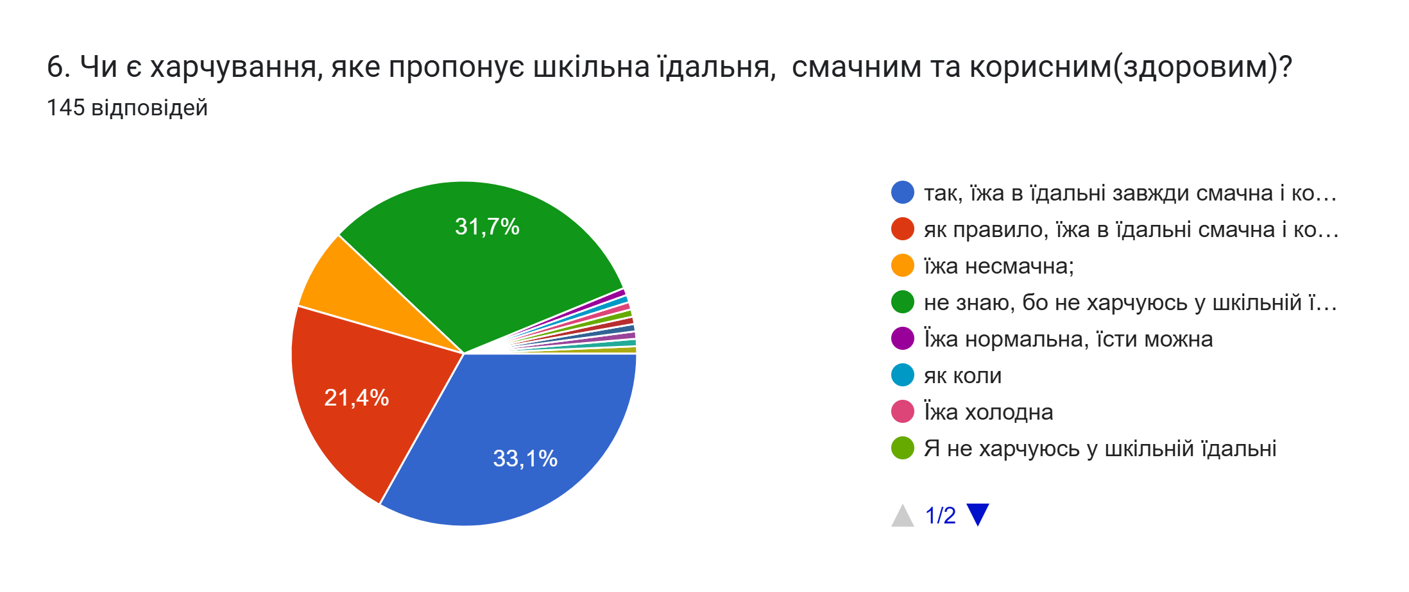

Slide 36
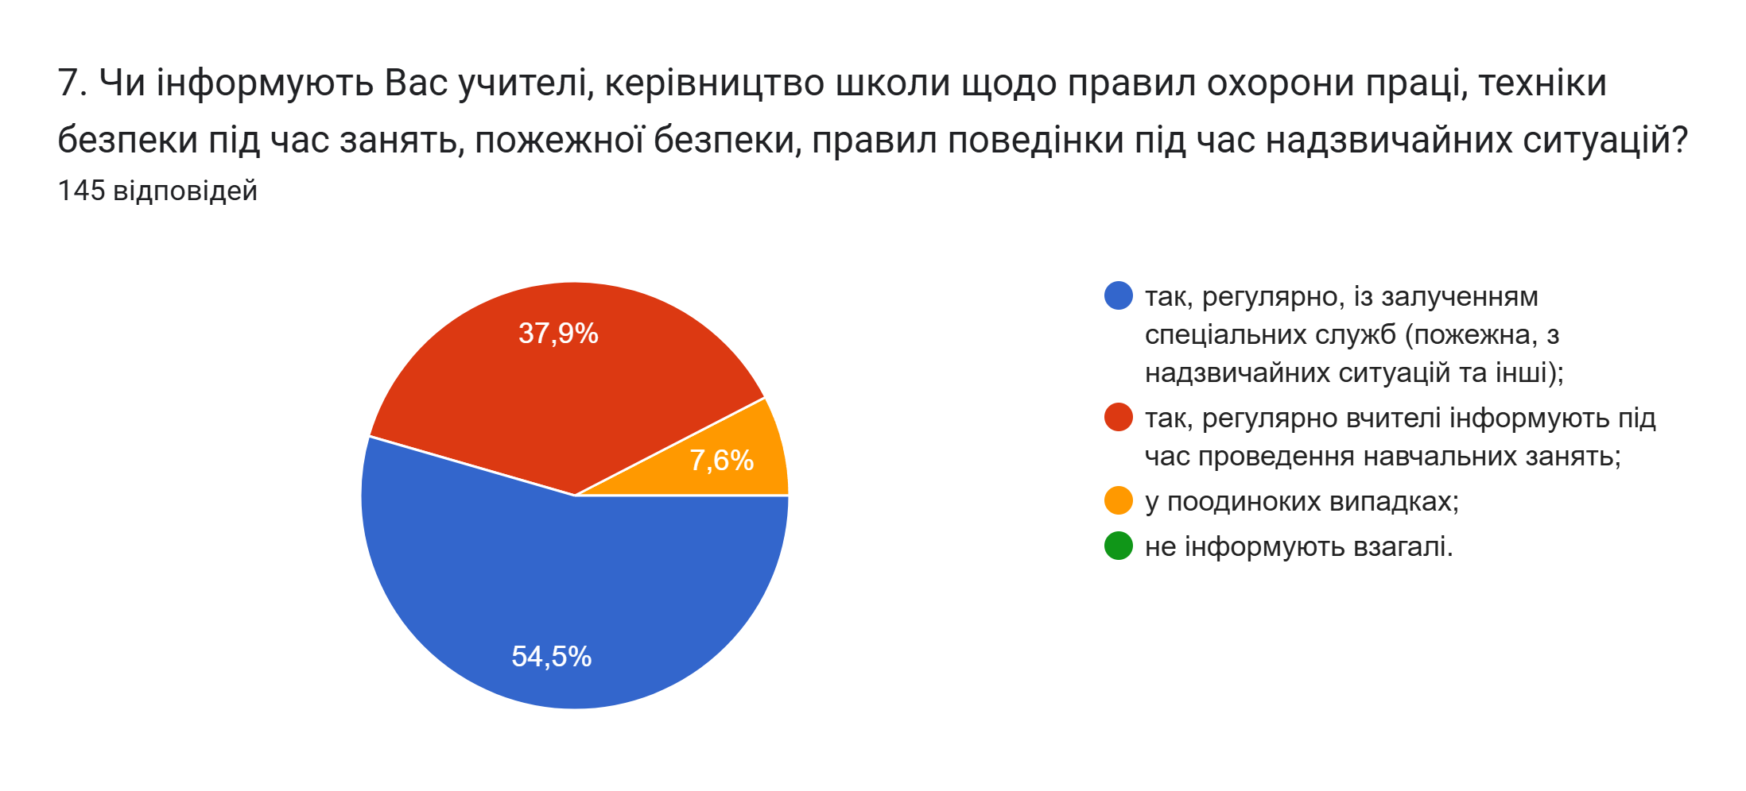

Slide 37
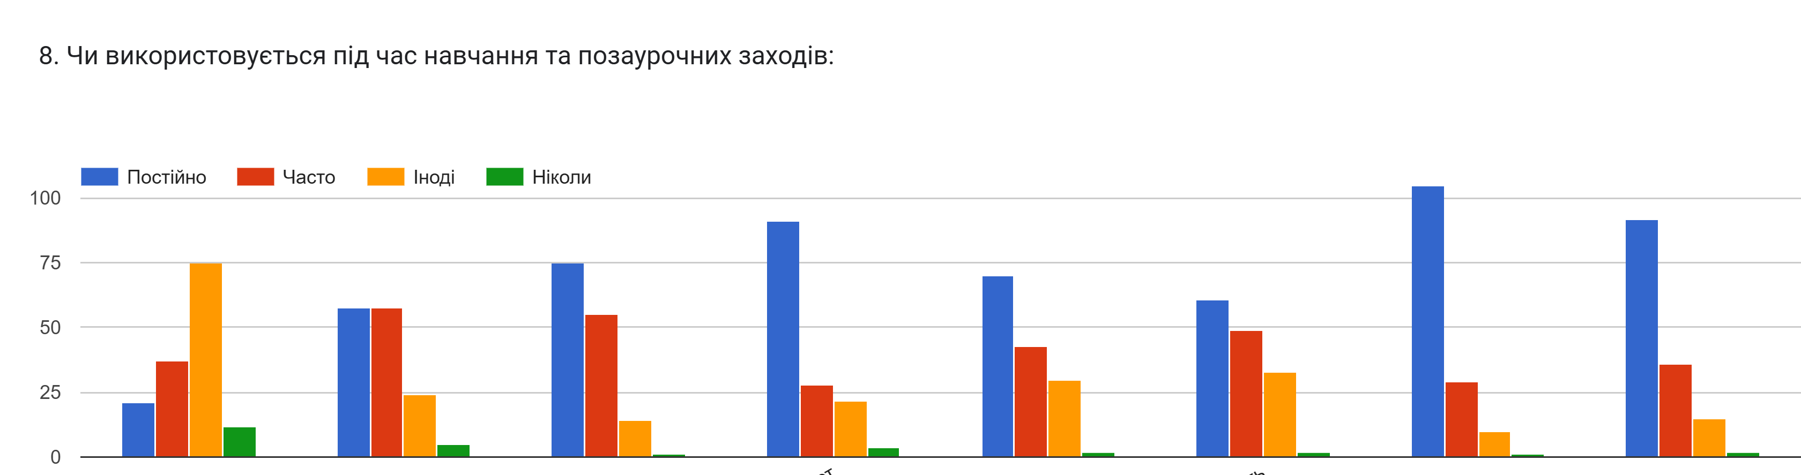
1.Лабораторне обладнання
2. Мультимедійне обладнання
3. Комп’ютерна техніка та програми
4. Інтернет
5. Візуалізація корисної інформації (карти, графіки, формули тощо)
6. Наочність
7. Спортивна зала/спортивний майданчик
8. Спортивний інвентар

Slide 38
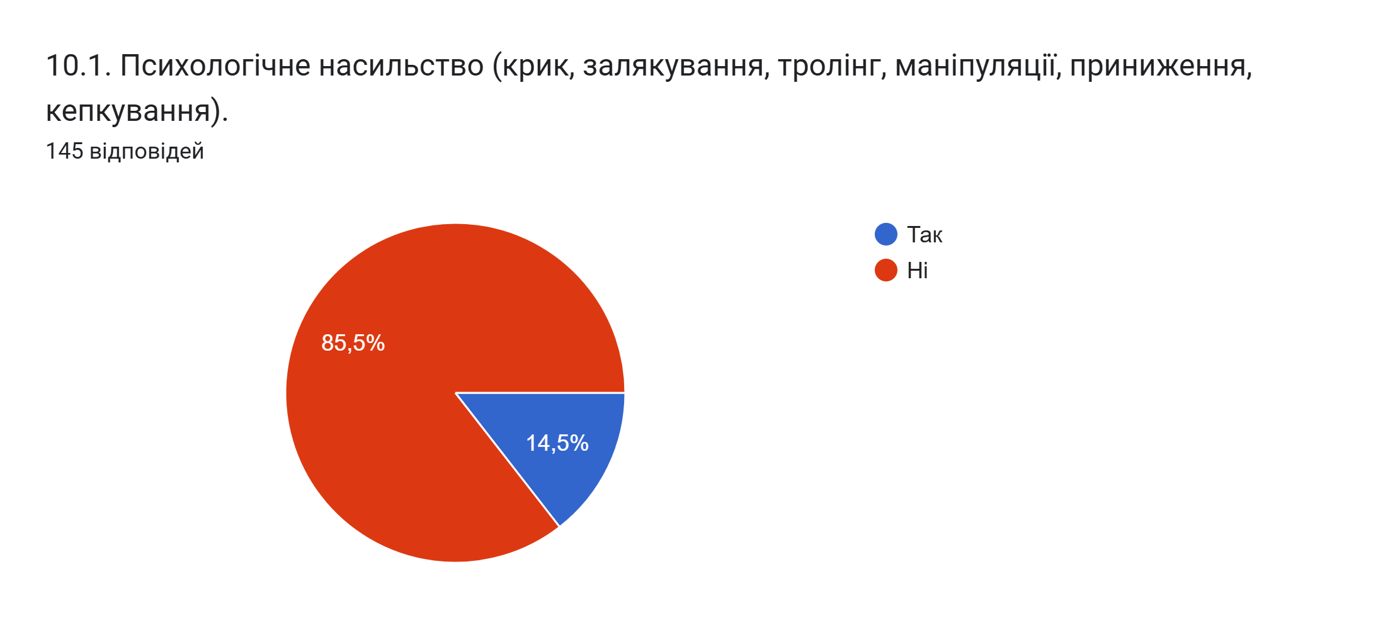
10. Чи траплялося з Вами за останній рік у школі або за її територією на регулярній основі щось із наступного:

Slide 39
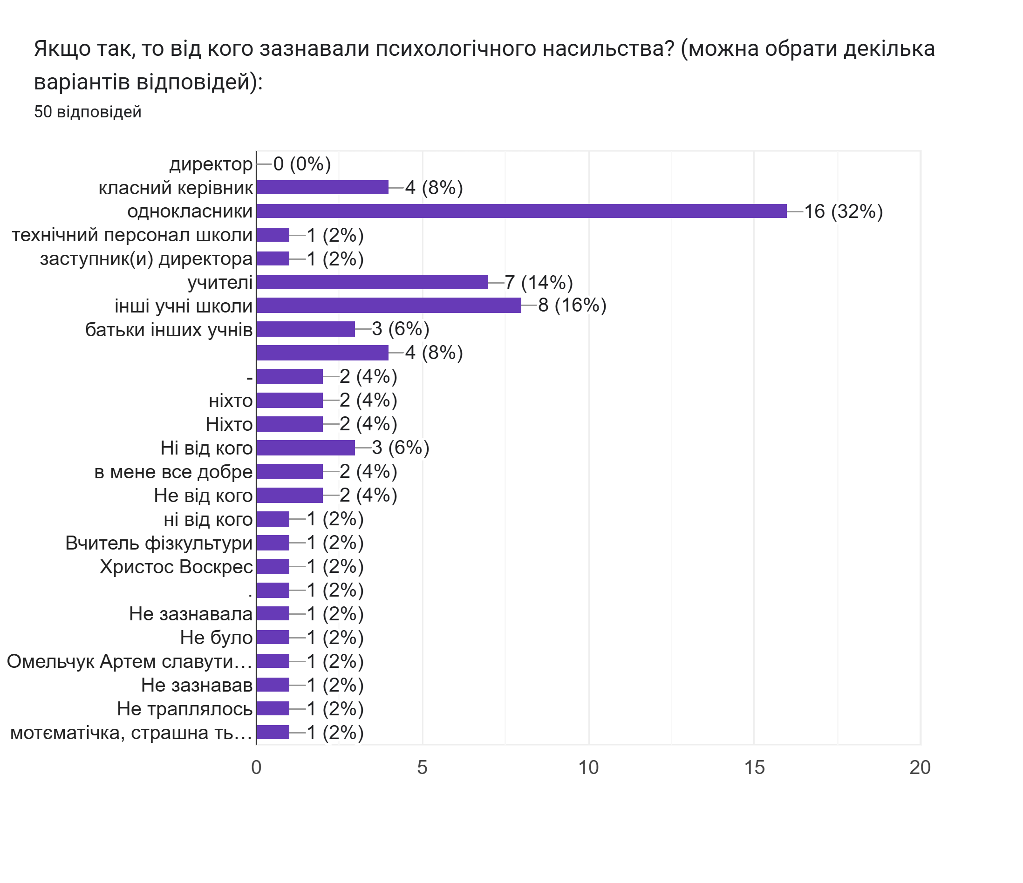

Slide 40
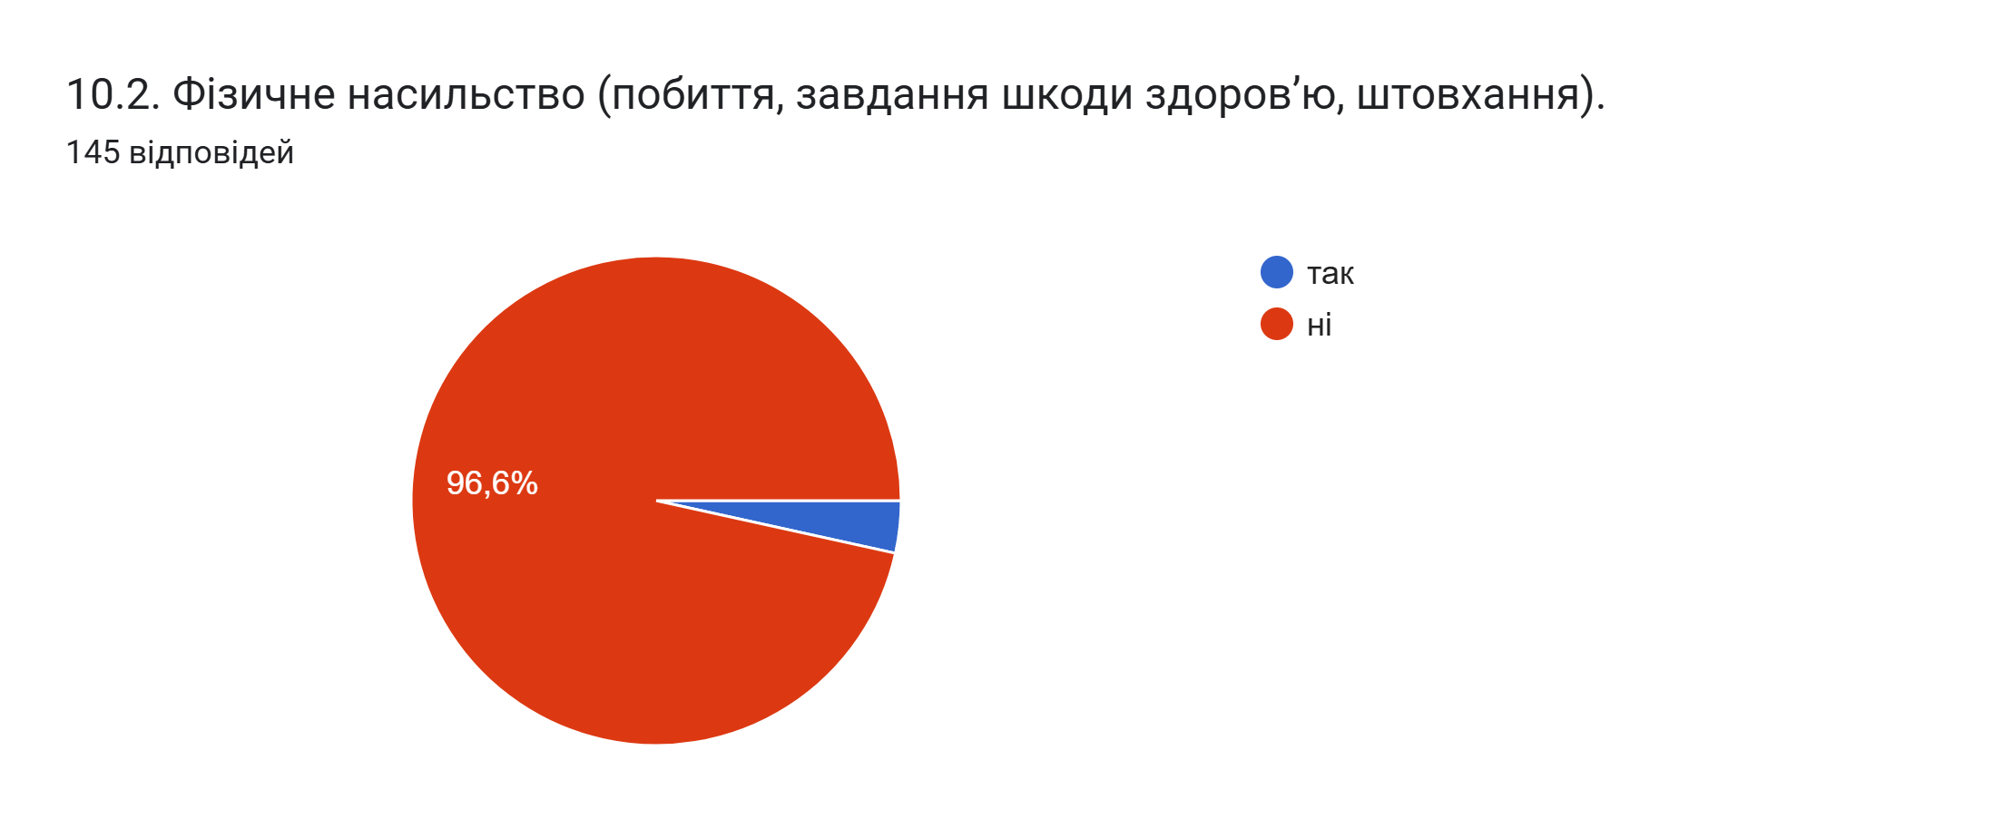

Slide 41
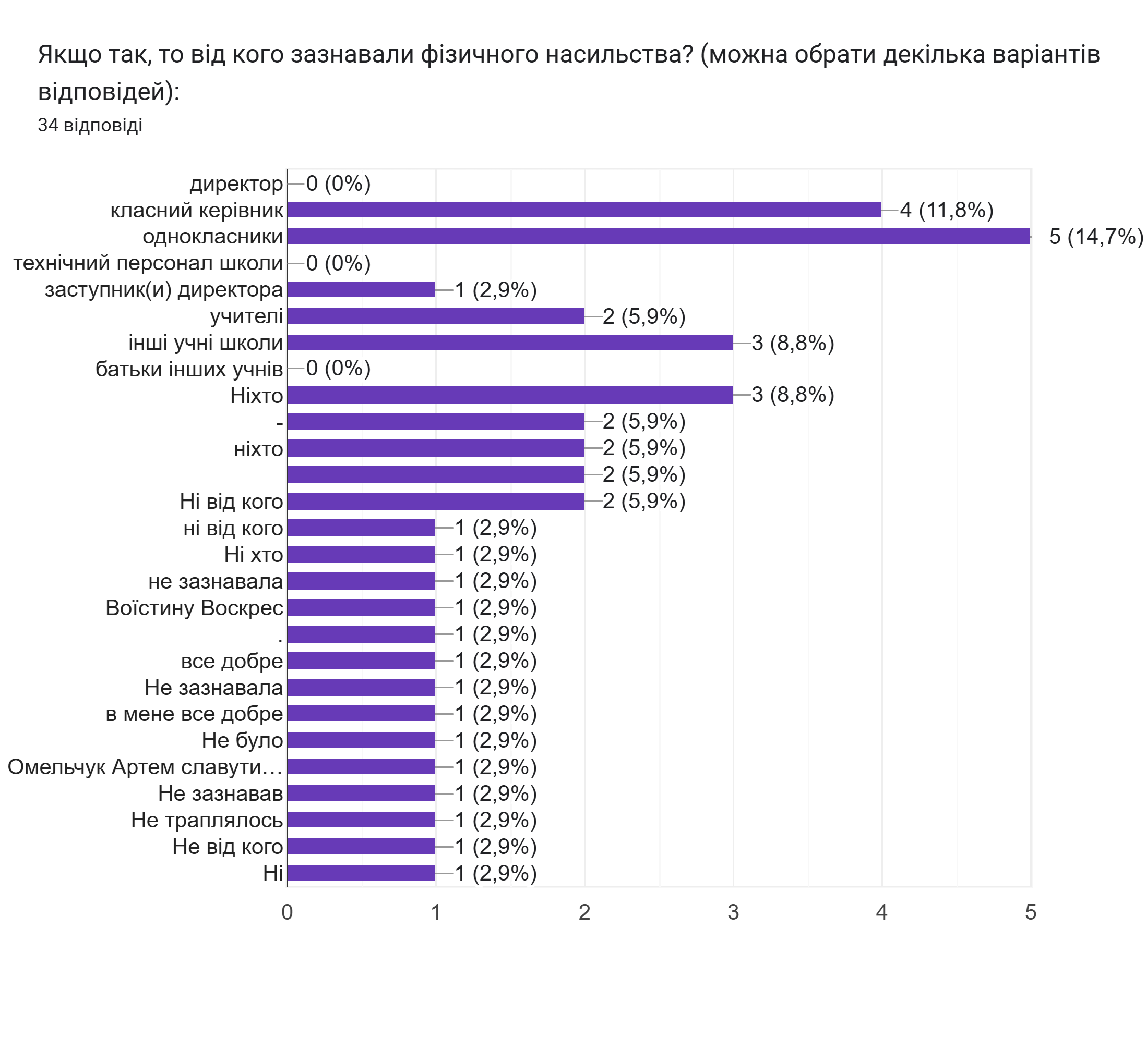

Slide 42
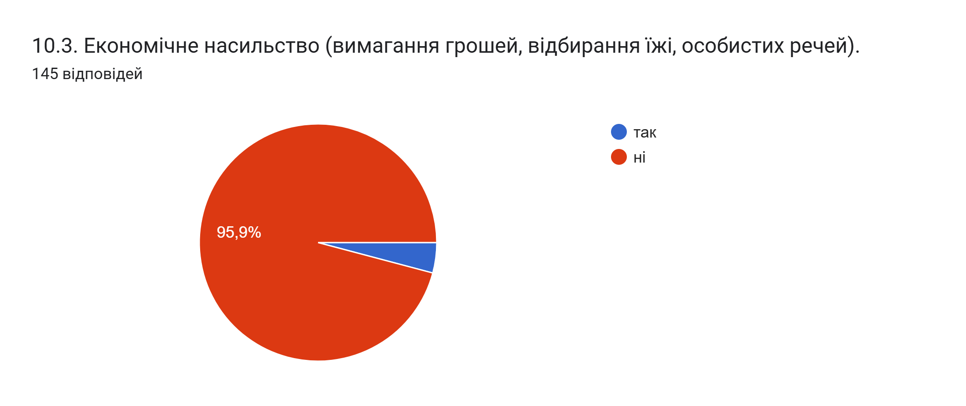

Slide 43
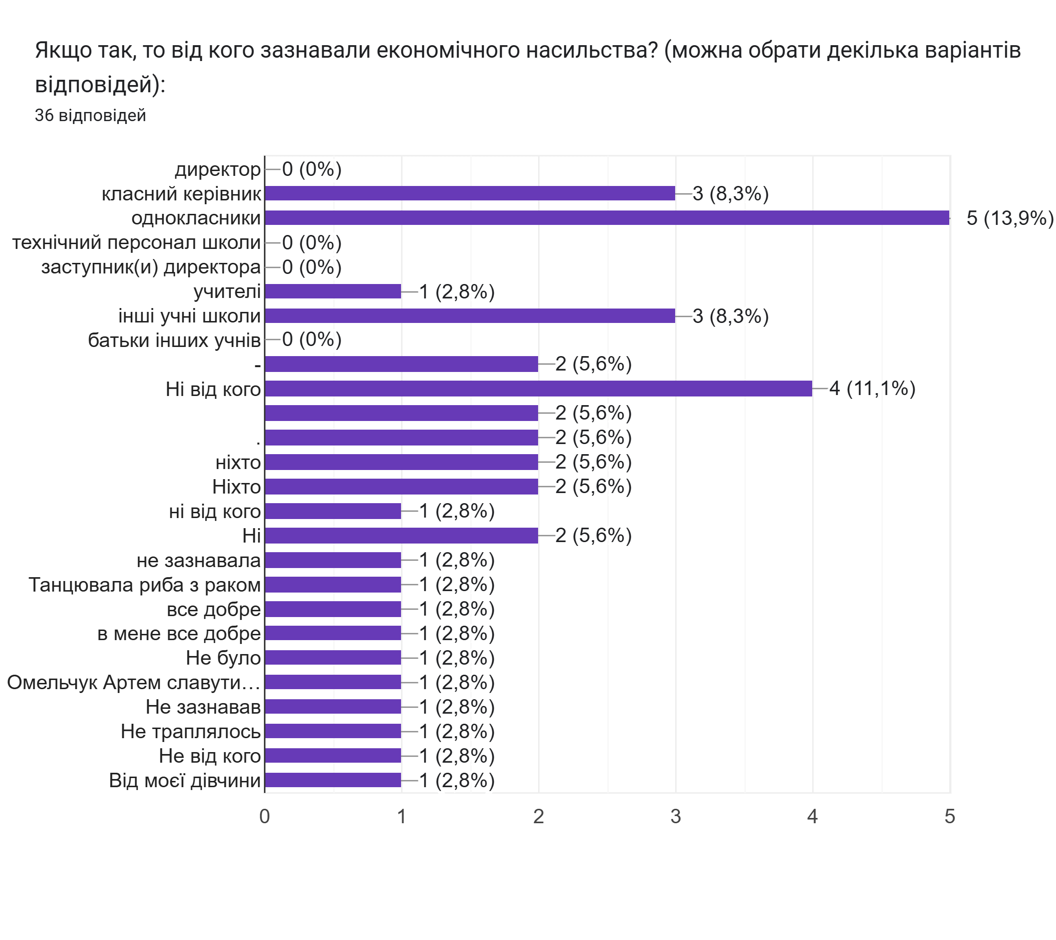

Slide 44
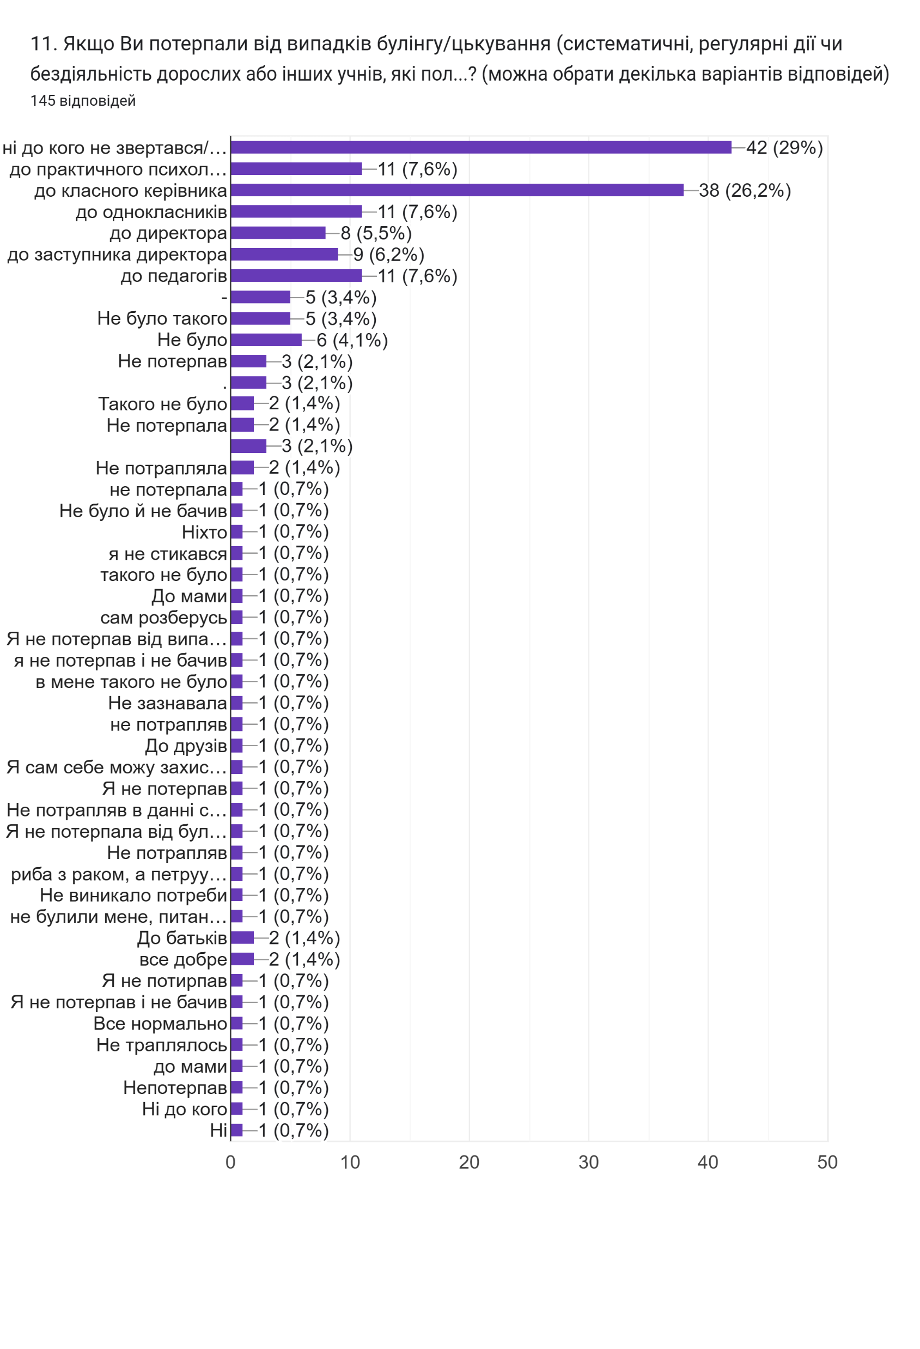

Slide 45
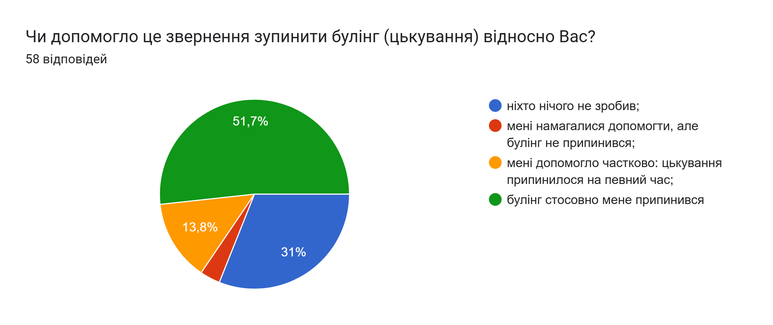

Slide 46
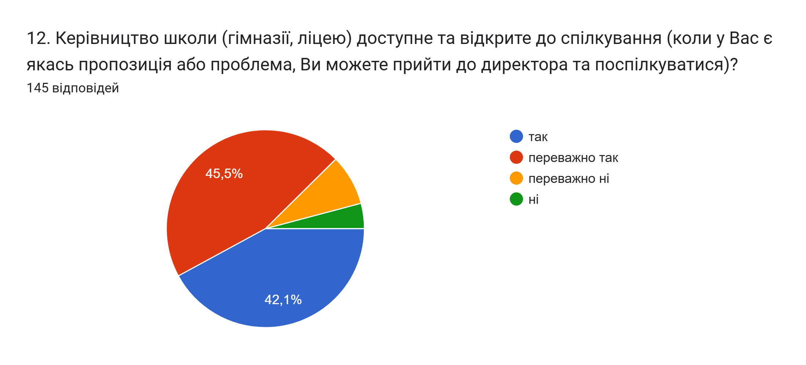

Slide 47
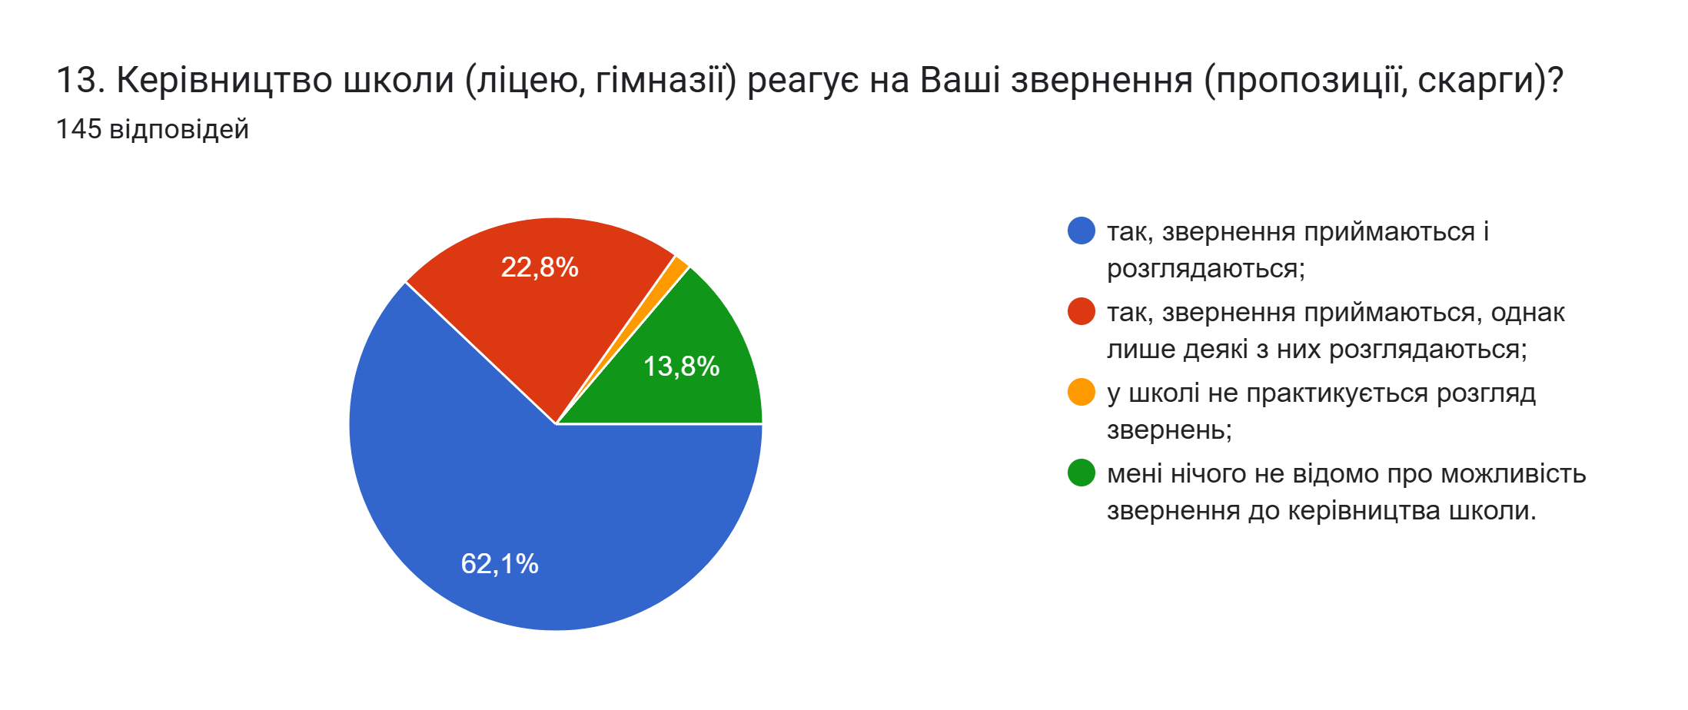

Slide 48
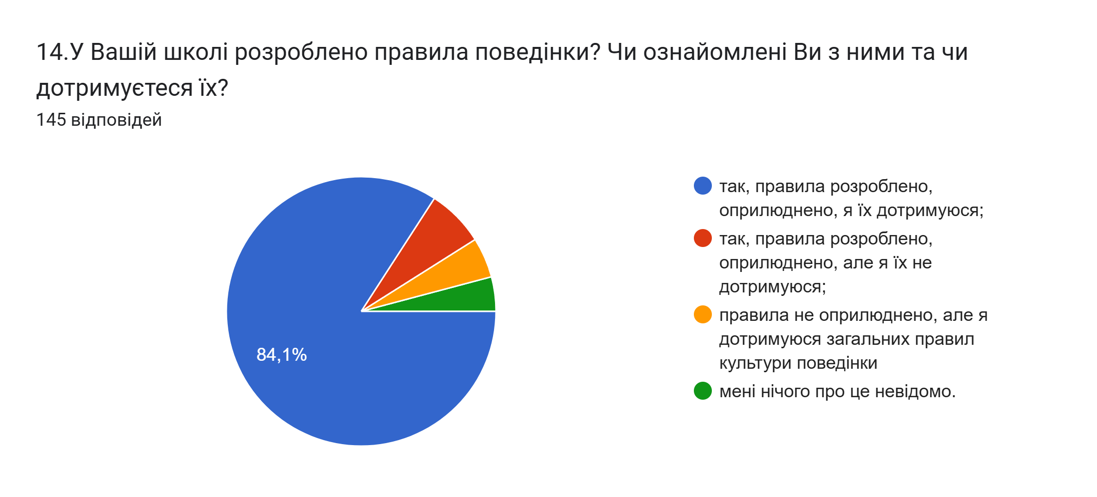

Slide 49
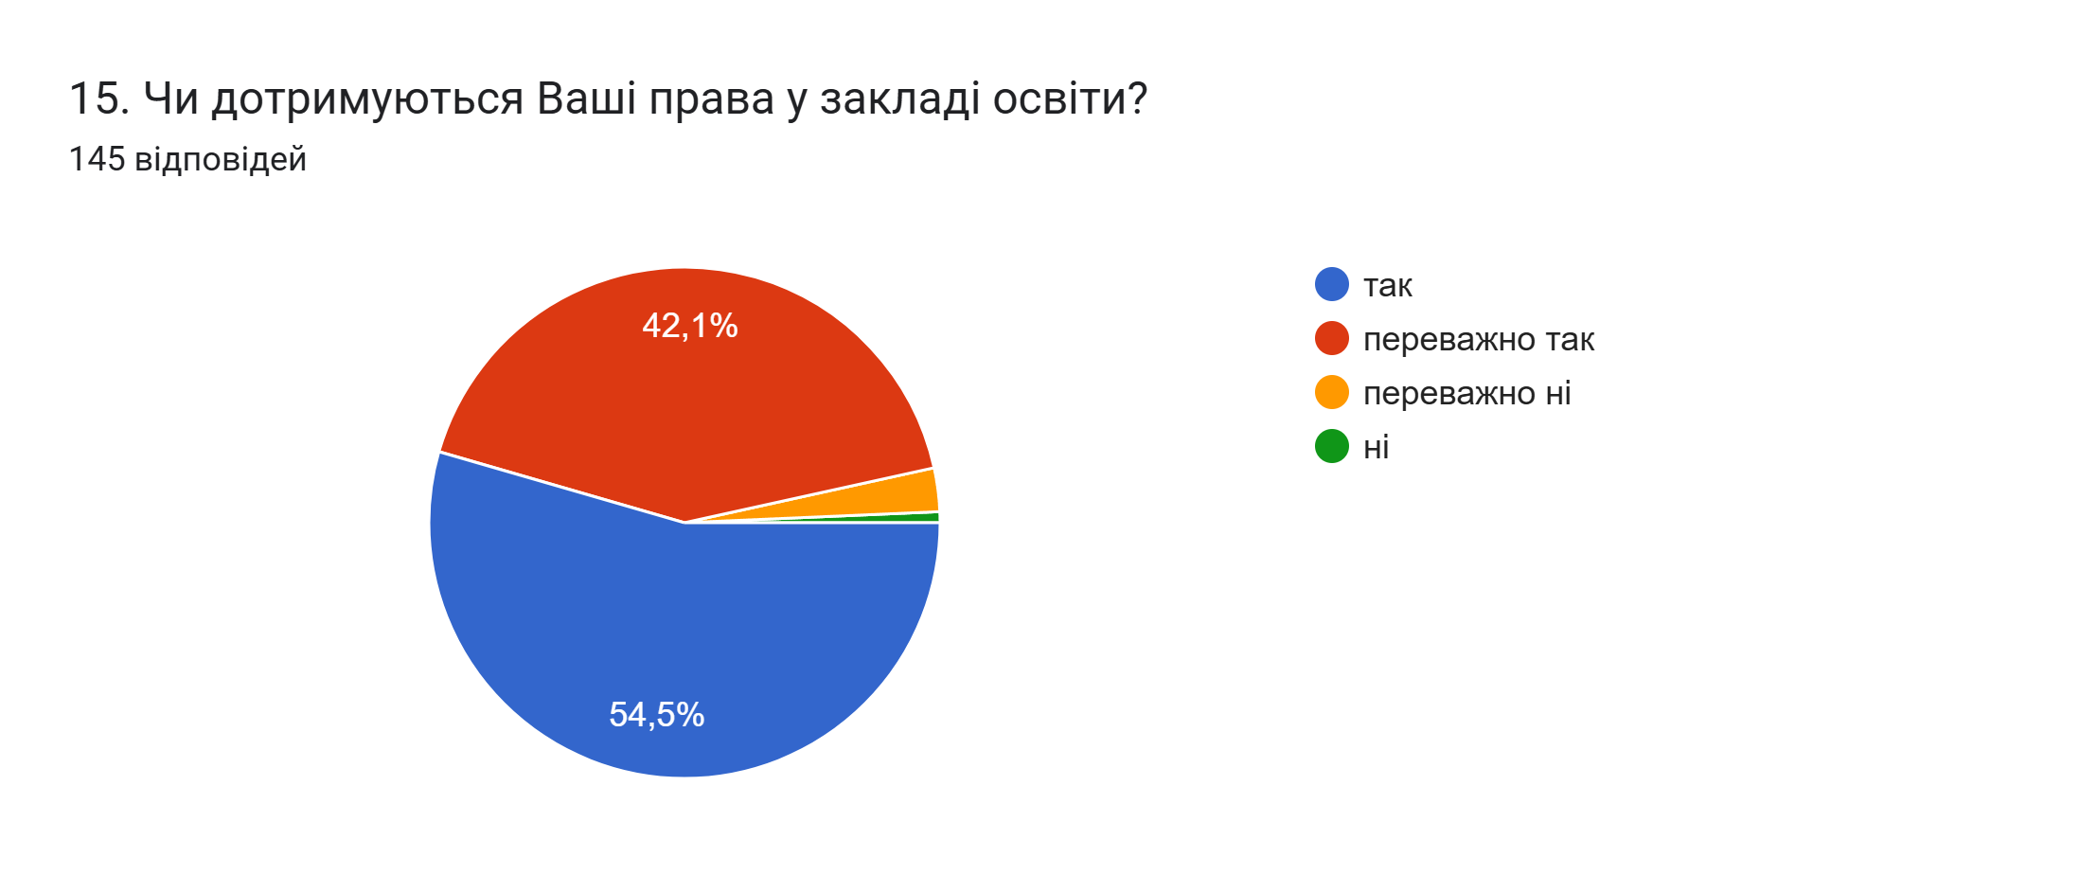

Slide 50
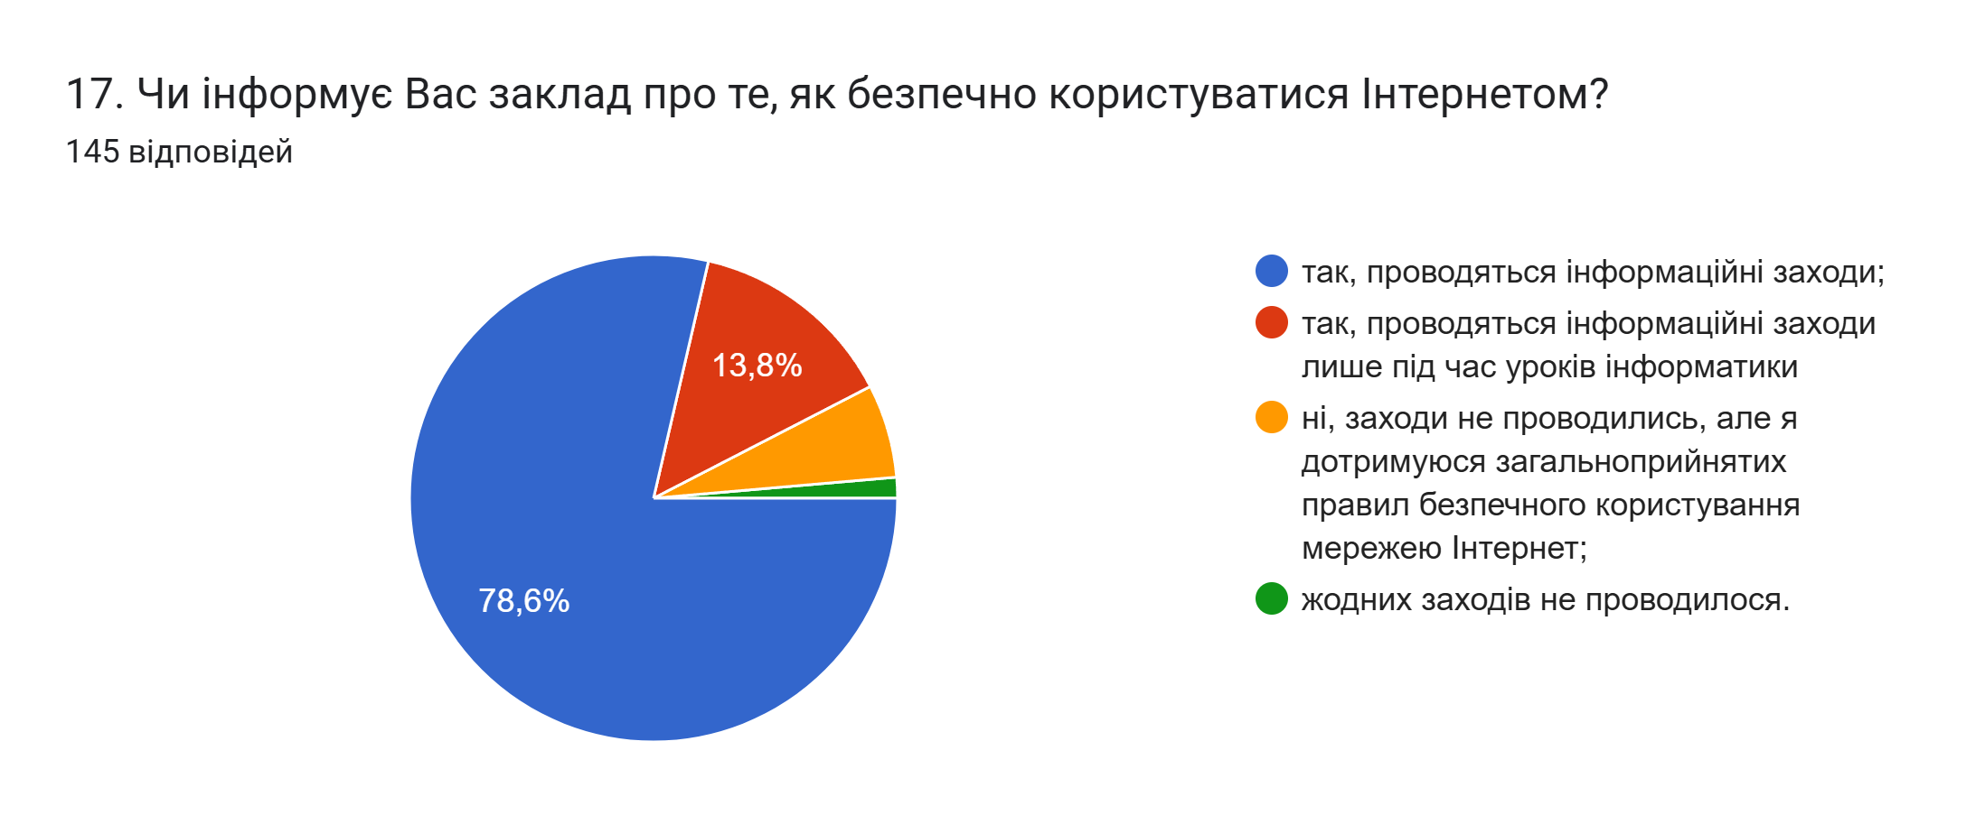

Slide 51
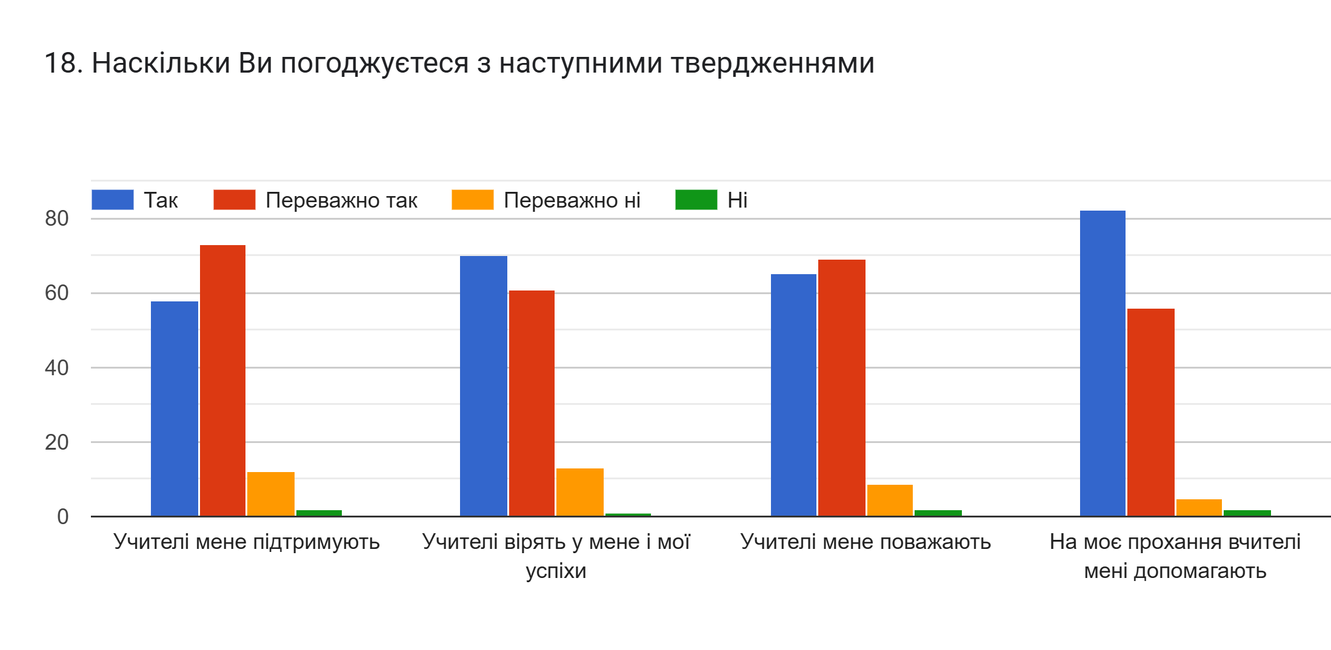

Slide 52
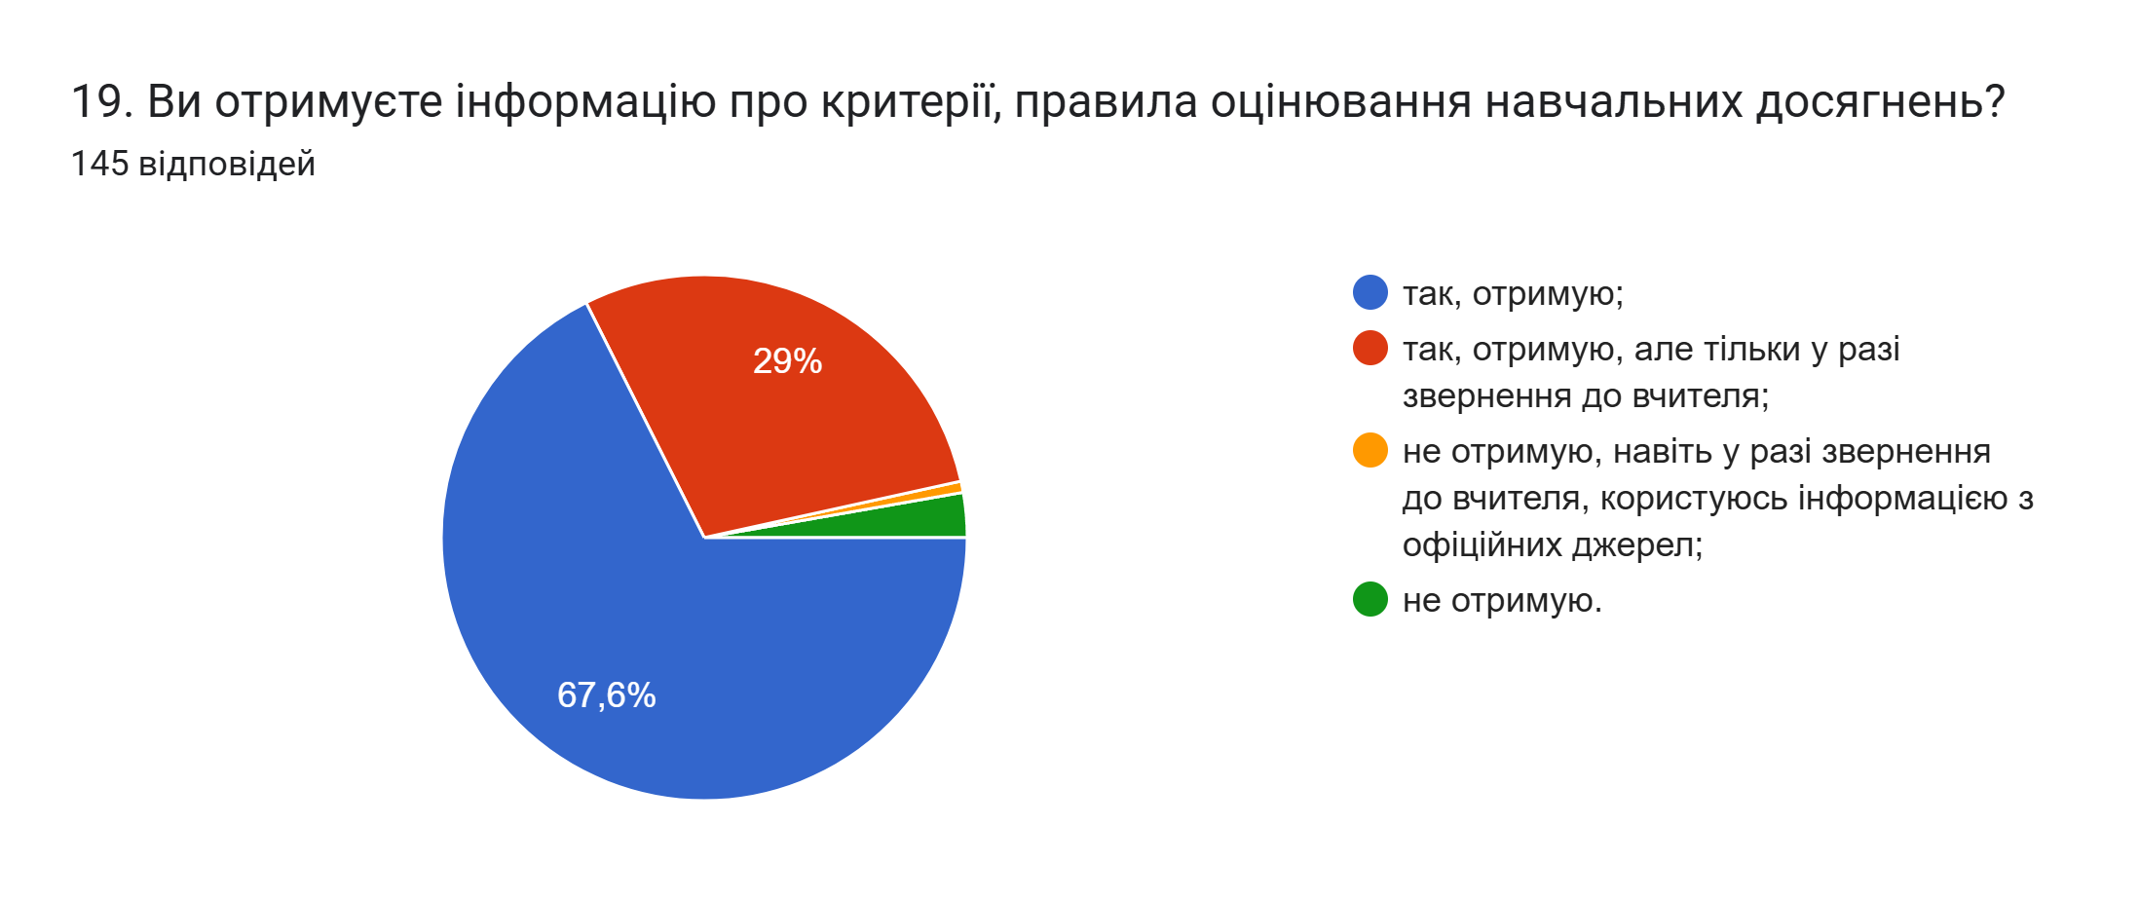

Slide 53


Slide 54


Slide 55


Slide 56


Slide 57


Slide 58


Slide 59


Slide 60


Slide 61


Slide 62


Slide 63


Slide 64


Slide 65


Slide 66


Slide 67


Slide 68


Slide 69
Відповіді «Анкета для батьків 2024-2025»

Slide 70


Slide 71

2.З чим Ви пов’язуєте небажання Вашої дитини йти до школи?

Slide 72


Slide 73


Slide 74


Slide 75


Slide 76


Slide 77


Slide 78


Slide 79


Slide 80


Slide 81


Slide 82

13.Якщо Ви незадоволені організацією харчування у школі, то вкажіть, що саме є причиною (можна обрати кілька варіантів відповідей):

Slide 83


Slide 84




Slide 85


Slide 86


Slide 87


Slide 88


Slide 89


